Slide 1


소프트웨어학과
에꼴
알고르즘 문제 풀이 (백준)
지도교수 : 손정호 교수님, 김주현 교수, 최동환 교수님
이름 : 김규태
학번 : 2020575009
2025.10.11

Slide 2
contents
01
02
03
04
05
수 찾기
기타 레슨
동전 0
카드 정렬하기
회의실 배정
Java, Python, Js
Java, Python, Js
Java, Python, Js
Java, Python, Js
Java, Python, Js
06
07
08
08
10
잃어버린 괄호
소수 구하기
GCD(n, k) = 1
최소공배수
Ax+By=C
Java, Python, Js
Java, Python, Js
Java, Python, Js
Java, Python, Js
Java, Python, Js

Slide 3






1920. 수 찾기
문제
N개의 정수 A[1], A[2], …, A[N]이 주어져 있을 때,
이 안에 X라는 정수가 존재하는지 알아내는 프로그램을 작성하시오.
입력
첫째 줄에 자연수 N(1 ≤ N ≤ 100,000)이 주어진다. 다음 줄에는 N개의 정수 A[1], A[2], …, A[N]이 주어진다.
다음 줄에는 M(1 ≤ M ≤ 100,000)이 주어진다. 다음 줄에는 M개의 수들이 주어지는데,
이 수들이 A안에 존재하는지 알아내면 된다. 모든 정수의 범위는 -231 보다 크거나 같고 231보다 작다.
출력
M개의 줄에 답을 출력한다. 존재하면 1을, 존재하지 않으면 0을 출력한다.
메모리 제한: 128 MB
시간 제한: 1 초
난이도: 실버 Ⅳ

Slide 4
1920. 수 찾기
문제
N개의 정수 A[1], A[2], …, A[N]이 주어져 있을 때,
이 안에 X라는 정수가 존재하는지 알아내는 프로그램을 작성하시오.
입력
3
1 3 2
4
0 1 2 3
N = ?
A = ?
M = ?
X = ?
출력
?

Slide 5
1920. 수 찾기
문제
N개의 정수 A[1], A[2], …, A[N]이 주어져 있을 때,
이 안에 X라는 정수가 존재하는지 알아내는 프로그램을 작성하시오.
입력
3
1 3 2
4
0 1 2 3
N = 3
A = ?
M = ?
X = ?
출력
?

Slide 6
1920. 수 찾기
문제
N개의 정수 A[1], A[2], …, A[N]이 주어져 있을 때,
이 안에 X라는 정수가 존재하는지 알아내는 프로그램을 작성하시오.
입력
3
1 3 2
4
0 1 2 3
N = 3
A = {1, 3, 2}
M = ?
X = ?
출력
?

Slide 7
1920. 수 찾기
문제
N개의 정수 A[1], A[2], …, A[N]이 주어져 있을 때,
이 안에 X라는 정수가 존재하는지 알아내는 프로그램을 작성하시오.
입력
3
1 3 2
4
0 1 2 3
N = 3
A = {1, 3, 2}
M = 4
X = ?
출력
?

Slide 8
1920. 수 찾기
문제
N개의 정수 A[1], A[2], …, A[N]이 주어져 있을 때,
이 안에 X라는 정수가 존재하는지 알아내는 프로그램을 작성하시오.
입력
3
1 3 2
4
0 1 2 3
N = 3
A = {1, 3, 2}
M = 4
X = {0, 1, 2, 3}
출력
?

Slide 9
1920. 수 찾기
문제
N개의 정수 A[1], A[2], …, A[N]이 주어져 있을 때,
이 안에 X라는 정수가 존재하는지 알아내는 프로그램을 작성하시오.
입력
3
1 3 2
4
0 1 2 3
N = 3
A = {1, 3, 2}
M = 4
X = {0, 1, 2, 3}
출력
0
1
1
1

Slide 10
1920. 수 찾기
이진 탐색

Slide 11
1920. 수 찾기
이진 탐색
데이터가 정렬돼 있는 상태에서 원하는 값을 찾아내는 알고리즘이다.
대상 데이터의 중앙값과 찾고자 하는 값을 비교해 데이터의 크기를 절반씩 줄이면서 대상을 찾는다.
정렬 데이터에서 원하는 데이터를 탐색할 때 사용하는 가장 일반적인 알고리즘이다.

Slide 12
1920. 수 찾기
이진 탐색
Target = 5
9
6
4
7
0
3
8
1
5
2
0 1 2 3 4 5 6 7 8 9

Slide 13
1920. 수 찾기
이진 탐색
Target = 5
9
6
4
7
0
3
8
1
5
2
0
1
2
3
4
5
6
7
8
9
0 1 2 3 4 5 6 7 8 9
0 1 2 3 4 5 6 7 8 9

Slide 14
1920. 수 찾기
이진 탐색
Target = 5
9
6
4
7
0
3
8
1
5
2
0
1
2
3
4
5
6
7
8
9
0 1 2 3 4 5 6 7 8 9
0 1 2 3 4 5 6 7 8 9

Slide 15
1920. 수 찾기
이진 탐색
Target = 5
9
6
4
7
0
3
8
1
5
2
0
1
2
3
4
5
6
7
8
9
0 1 2 3 4 5 6 7 8 9
0 1 2 3 4 5 6 7 8 9
5
6
7
8
9
5 6 7 8 9

Slide 16
1920. 수 찾기
이진 탐색
Target = 5
9
6
4
7
0
3
8
1
5
2
0
1
2
3
4
5
6
7
8
9
0 1 2 3 4 5 6 7 8 9
0 1 2 3 4 5 6 7 8 9
5
6
7
8
9
5 6 7 8 9

Slide 17
1920. 수 찾기
이진 탐색
Target = 5
9
6
4
7
0
3
8
1
5
2
0
1
2
3
4
5
6
7
8
9
0 1 2 3 4 5 6 7 8 9
0 1 2 3 4 5 6 7 8 9
5
6
7
8
9
5
6
5 6 7 8 9
5 6

Slide 18
1920. 수 찾기
이진 탐색
Target = 5
9
6
4
7
0
3
8
1
5
2
0
1
2
3
4
5
6
7
8
9
0 1 2 3 4 5 6 7 8 9
0 1 2 3 4 5 6 7 8 9
5
6
7
8
9
5
6
5 6 7 8 9
5 6

Slide 19
1920. 수 찾기
이진 탐색
Target = 5
9
6
4
7
0
3
8
1
5
2
0
1
2
3
4
5
6
7
8
9
0 1 2 3 4 5 6 7 8 9
0 1 2 3 4 5 6 7 8 9
5
6
7
8
9
4
6
5 6 7 8 9
5 6

Slide 20
1920. 수 찾기
이진 탐색
Target = 5
9
6
4
7
0
3
8
1
5
2
0
1
2
3
4
5
6
7
8
9
0 1 2 3 4 5 6 7 8 9
0 1 2 3 4 5 6 7 8 9
5
6
7
8
9
4
6
5 6 7 8 9
5 6
6
6

Slide 21
1920. 수 찾기
이진 탐색
Target = 5
9
6
4
7
0
3
8
1
5
2
0
1
2
3
4
5
6
7
8
9
0 1 2 3 4 5 6 7 8 9
0 1 2 3 4 5 6 7 8 9
5
6
7
8
9
4
6
5 6 7 8 9
5 6
6
6

Slide 22
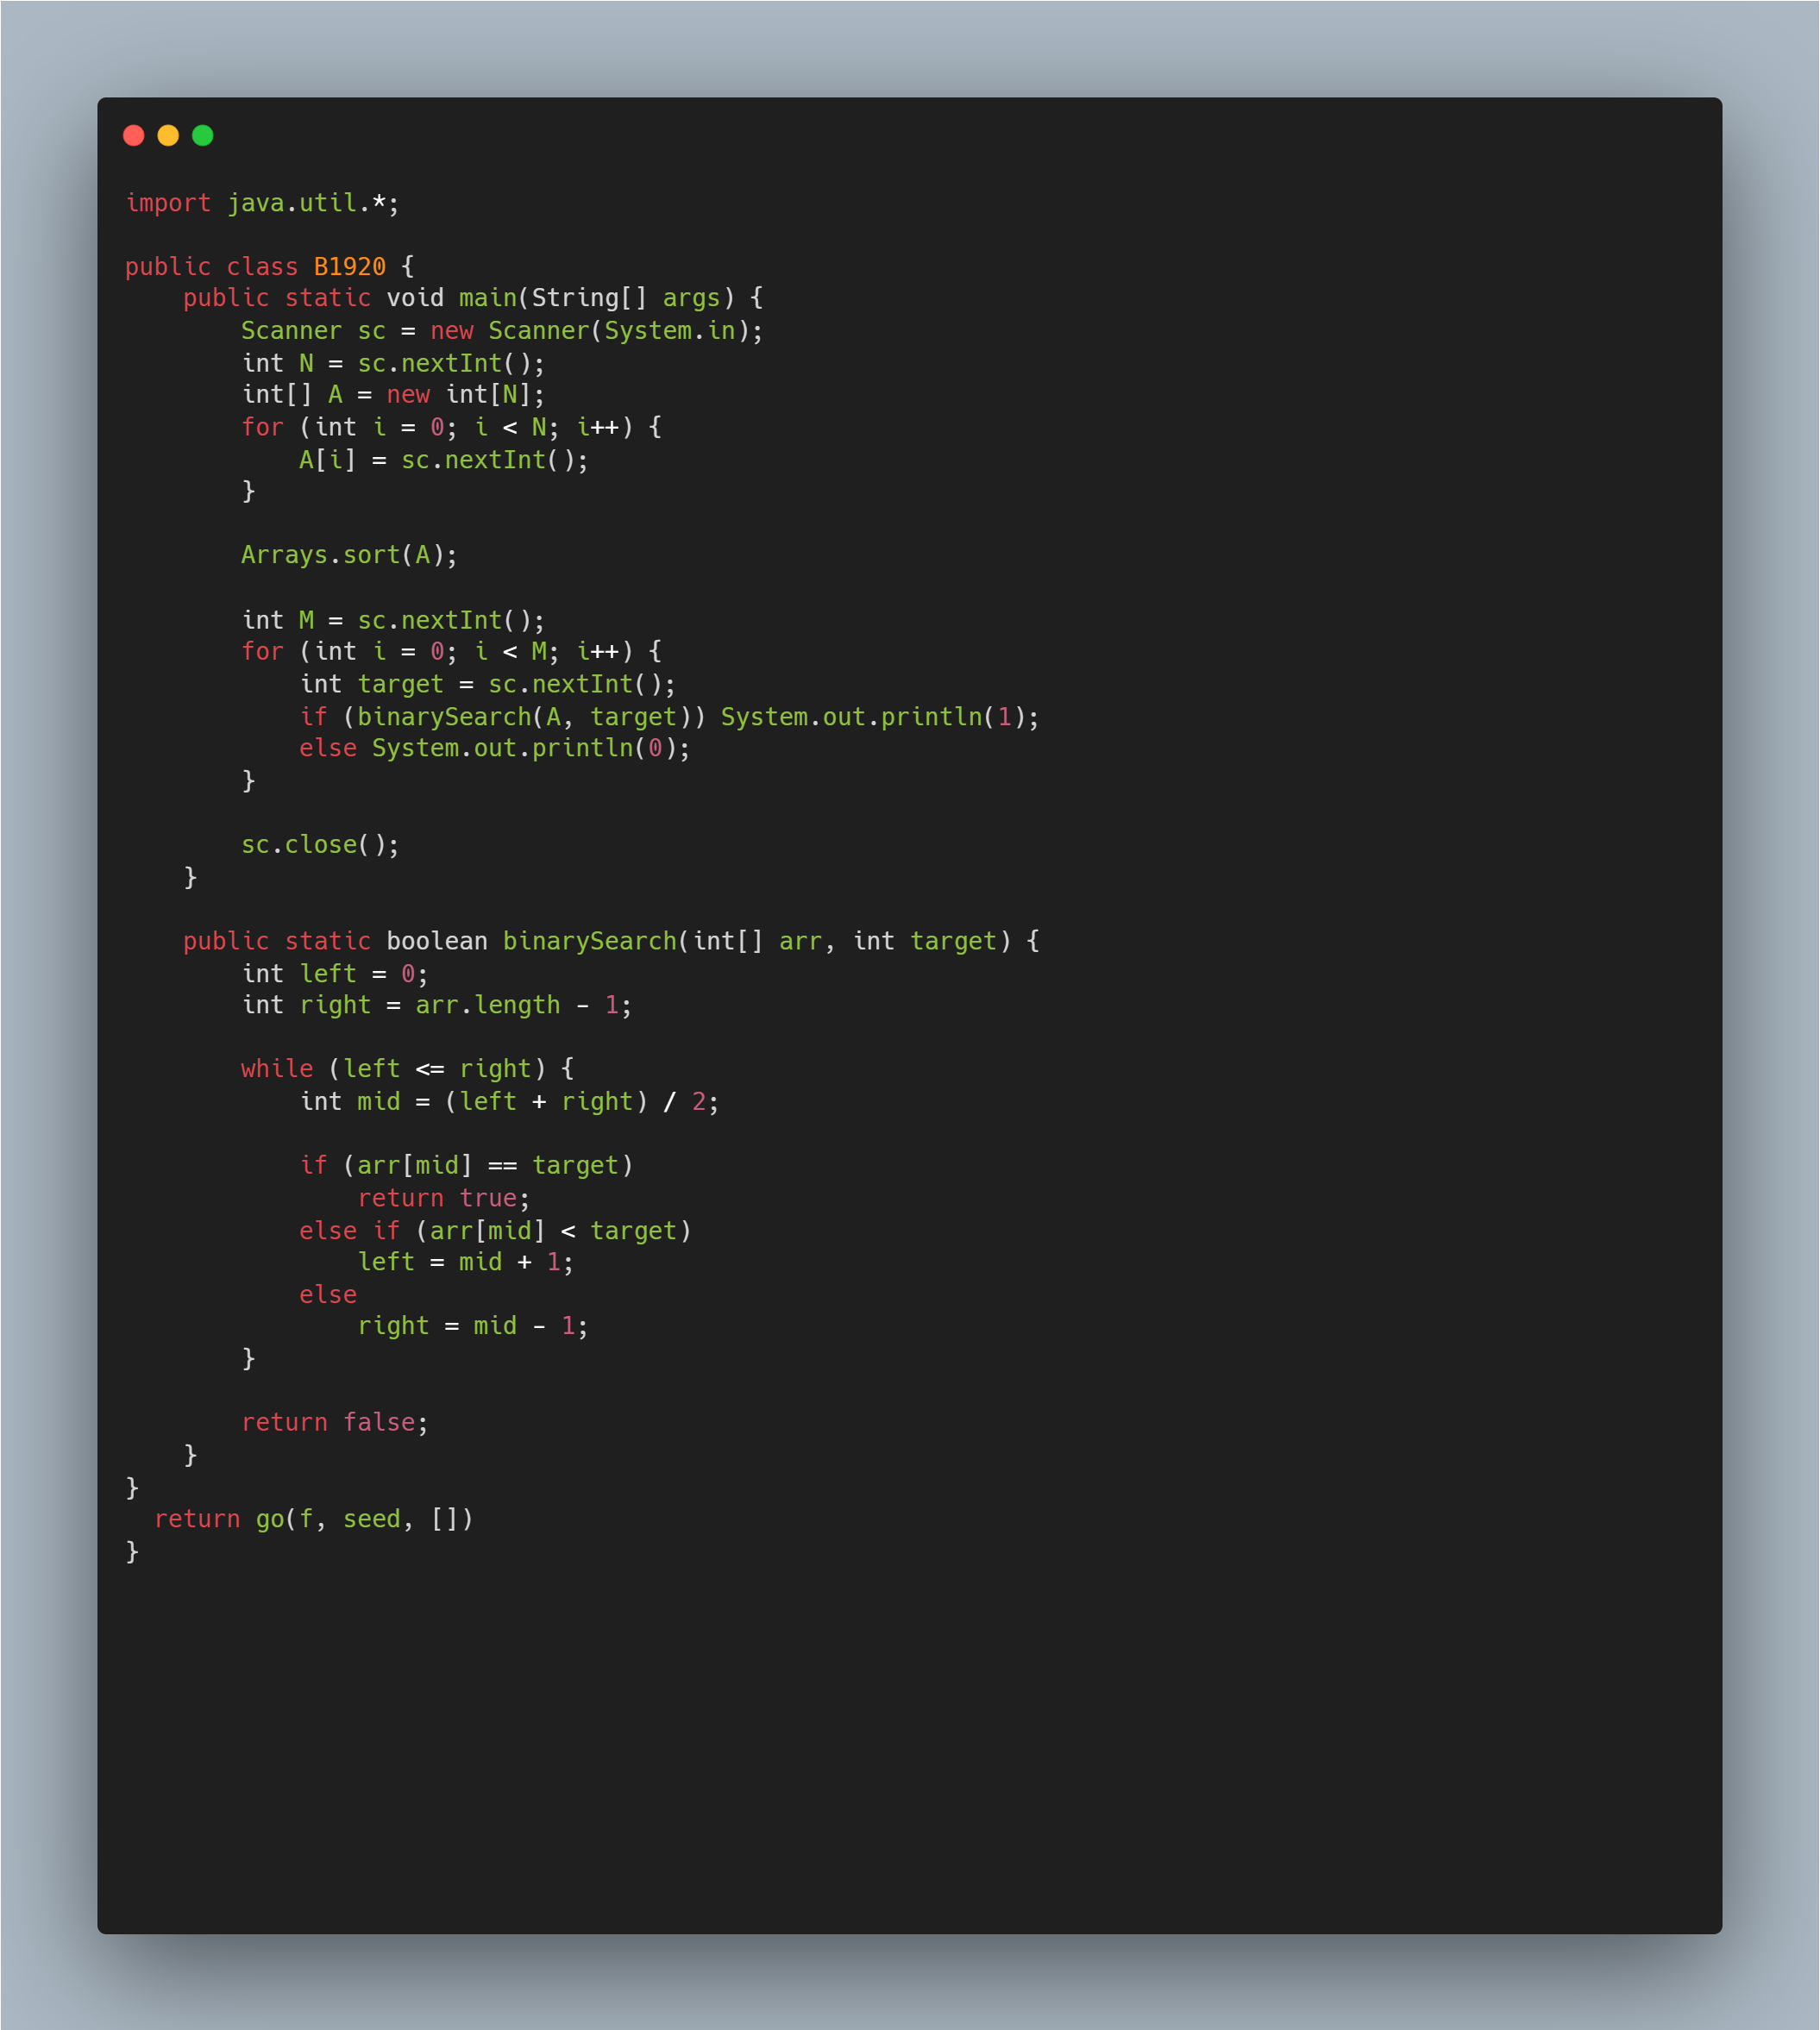
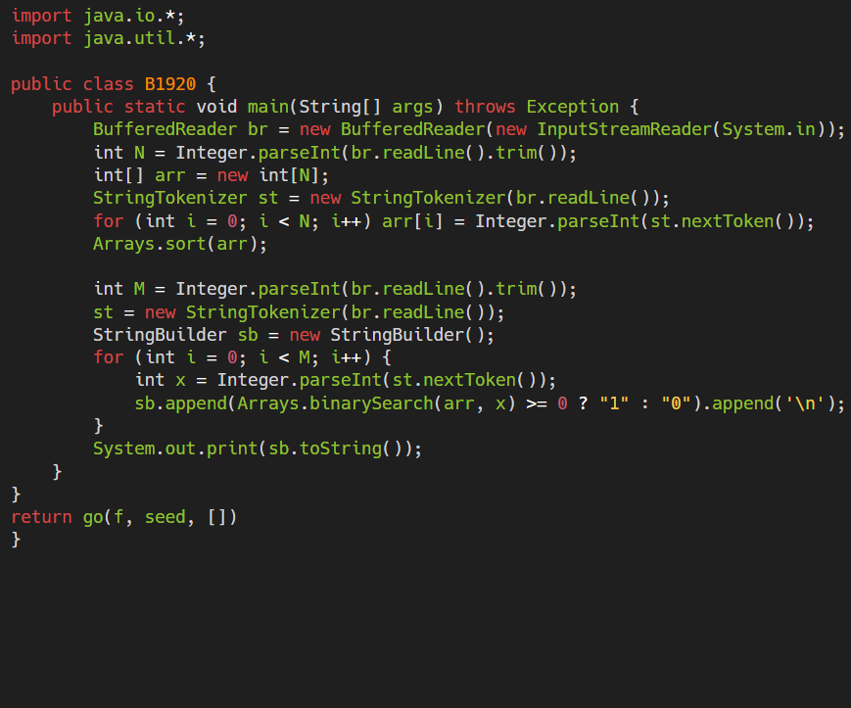
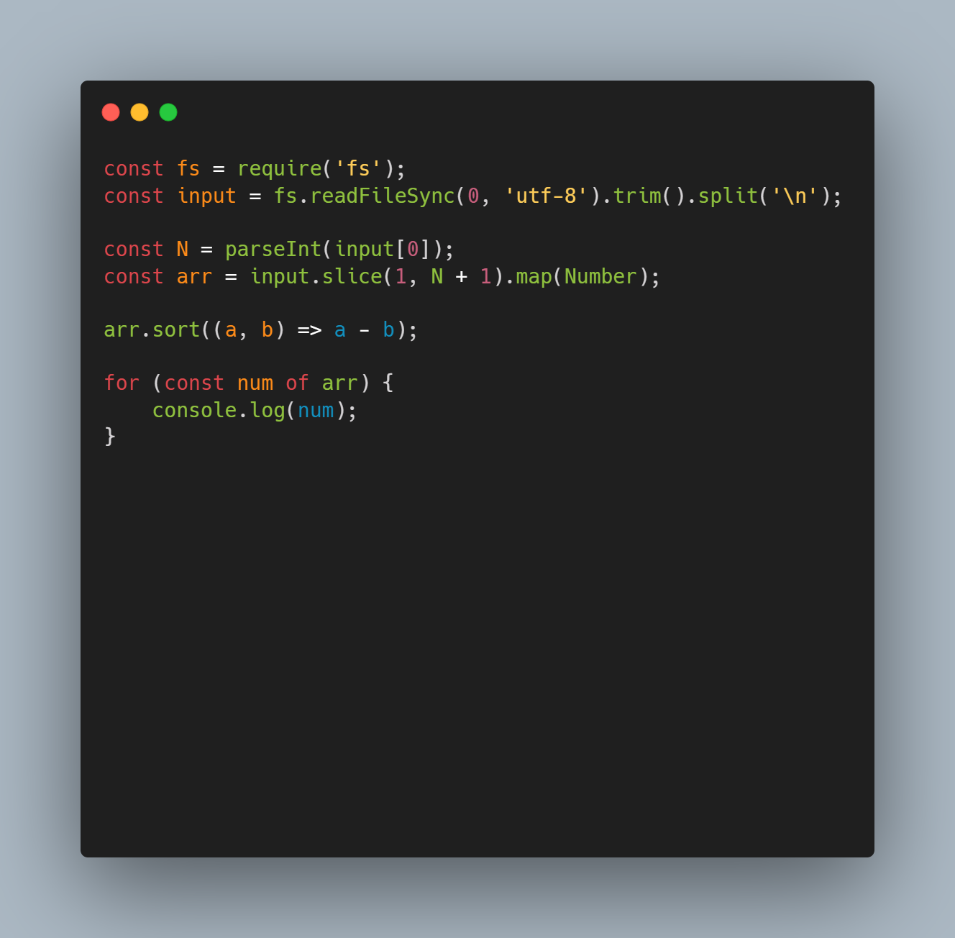

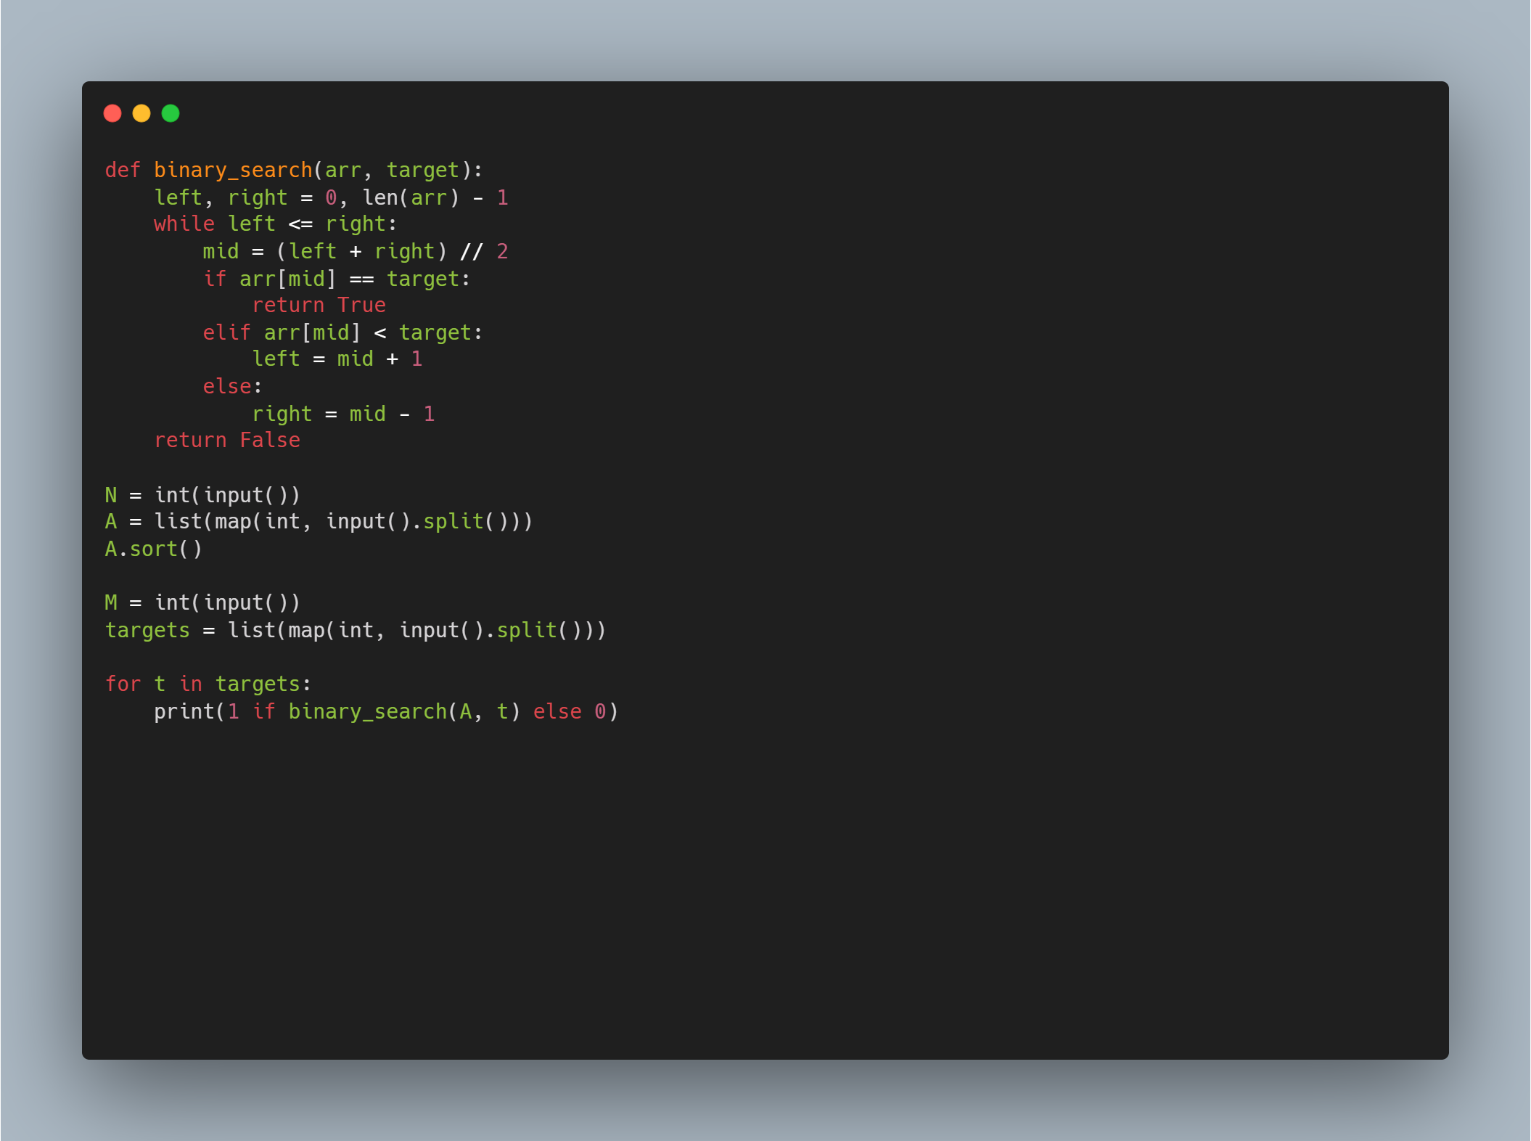
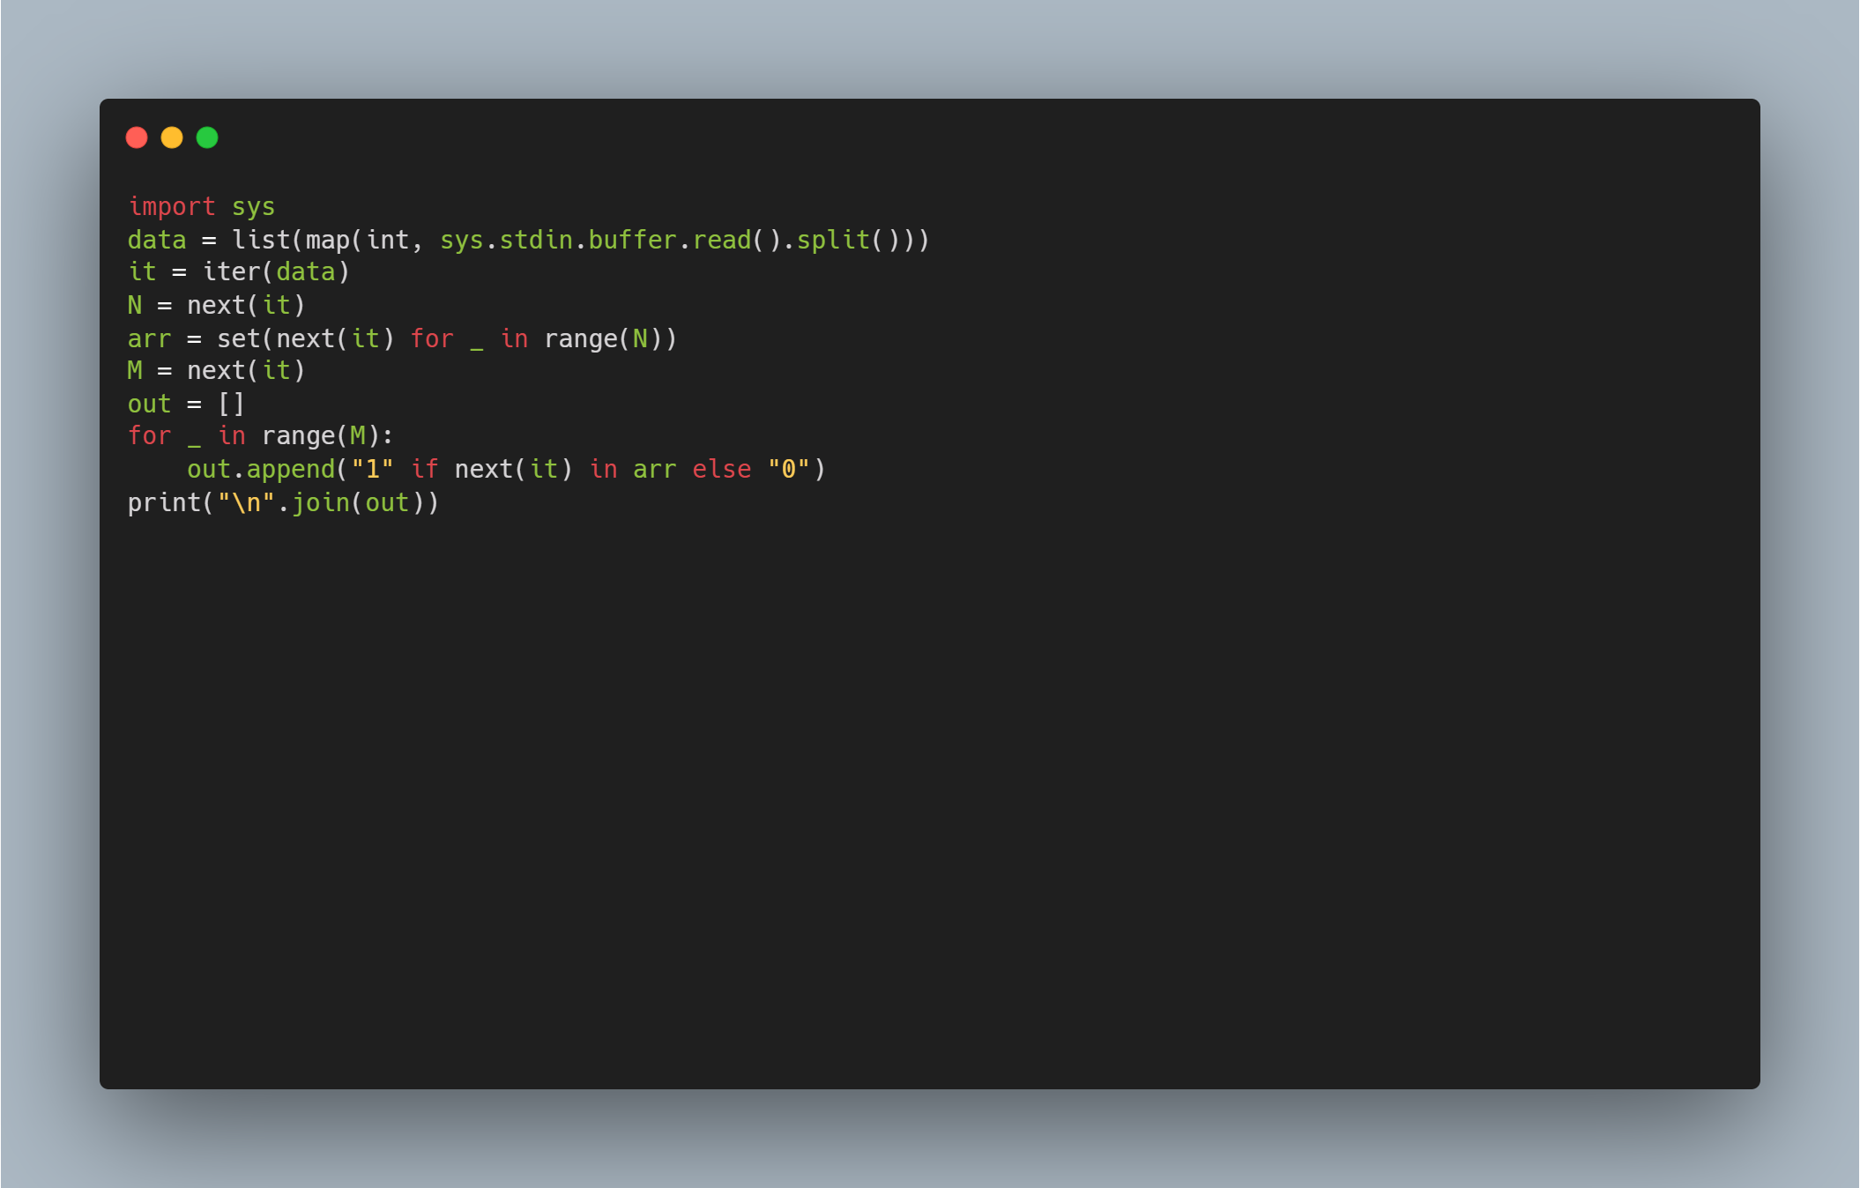
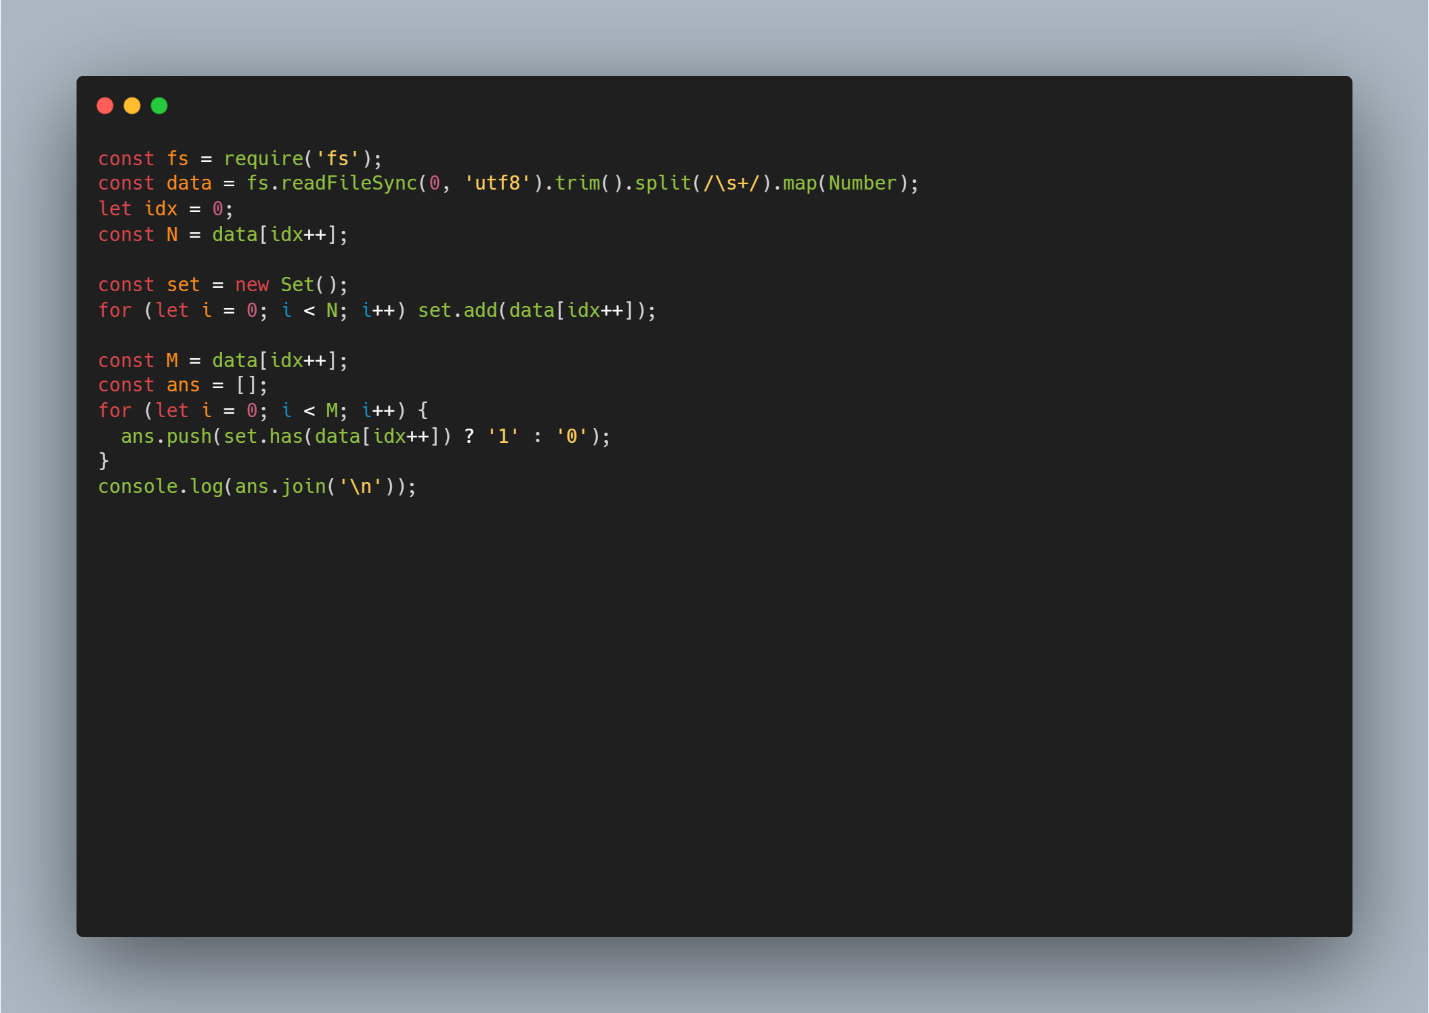
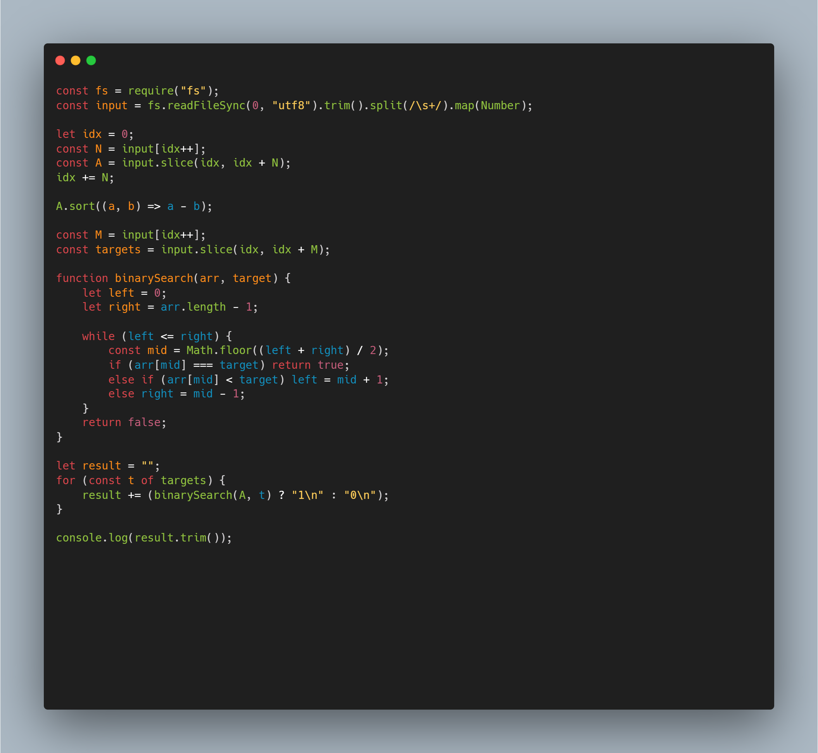



1920. 수 찾기

Slide 23
2343. 기타 레슨
문제
강토는 자신의 기타 강의 동영상을 블루레이로 만들어 판매하려고 한다. 블루레이에는 총 N개의 강의가 들어가는데, 블루레이를 녹화할 때, 강의의 순서가 바뀌면 안 된다. 순서가 뒤바뀌는 경우에는 강의의 흐름이 끊겨, 학생들이 대혼란에 빠질 수 있기 때문이다. 즉, i번 강의와 j번 강의를 같은 블루레이에 녹화하려면 i와 j 사이의 모든 강의도 같은 블루레이에 녹화해야 한다.
강토는 이 블루레이가 얼마나 팔릴지 아직 알 수 없기 때문에, 블루레이의 개수를 가급적 줄이려고 한다. 오랜 고민 끝에 강토는 M개의 블루레이에 모든 기타 강의 동영상을 녹화하기로 했다. 이때, 블루레이의 크기(녹화 가능한 길이)를 최소로 하려고 한다. 단, M개의 블루레이는 모두 같은 크기이어야 한다.
강토의 각 강의의 길이가 분 단위(자연수)로 주어진다. 이때, 가능한 블루레이의 크기 중 최소를 구하는 프로그램을 작성하시오.
입력
첫째 줄에 강의의 수 N (1 ≤ N ≤ 100,000)과 M (1 ≤ M ≤ N)이 주어진다. 다음 줄에는 강토의 기타 강의의 길이가 강의 순서대로 분 단위로(자연수)로 주어진다. 각 강의의 길이는 10,000분을 넘지 않는다.
출력
첫째 줄에 가능한 블루레이 크기중 최소를 출력한다.
메모리 제한: 128 MB
시간 제한: 2 초
난이도: 실버 Ⅰ

Slide 24
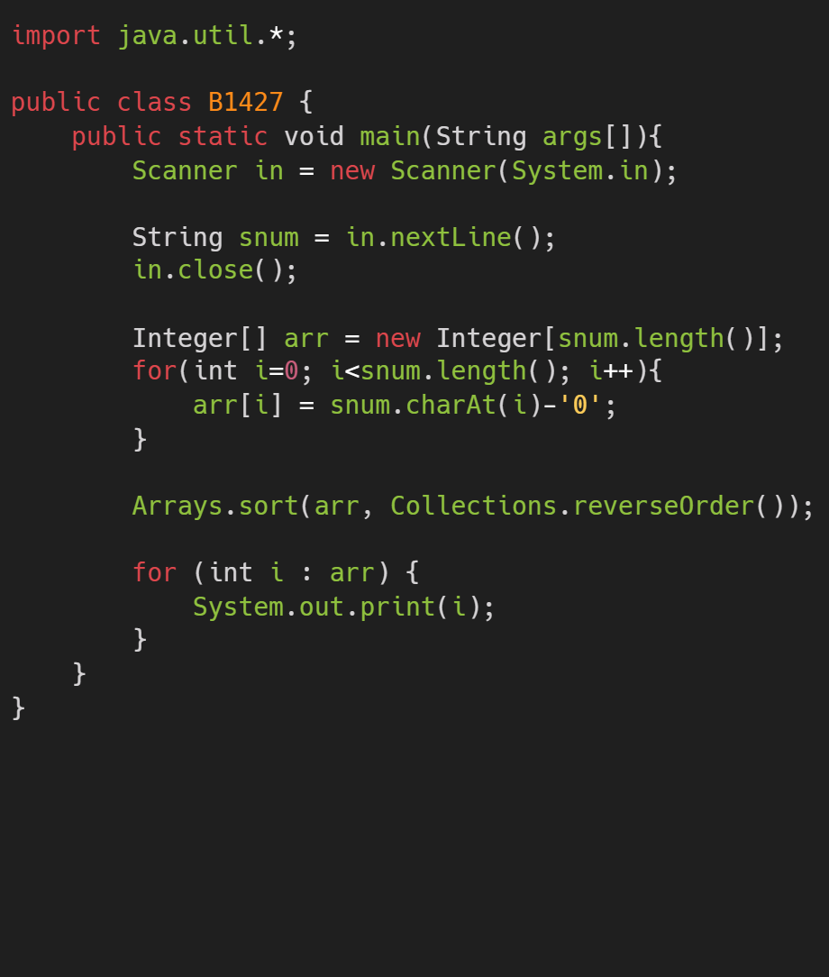
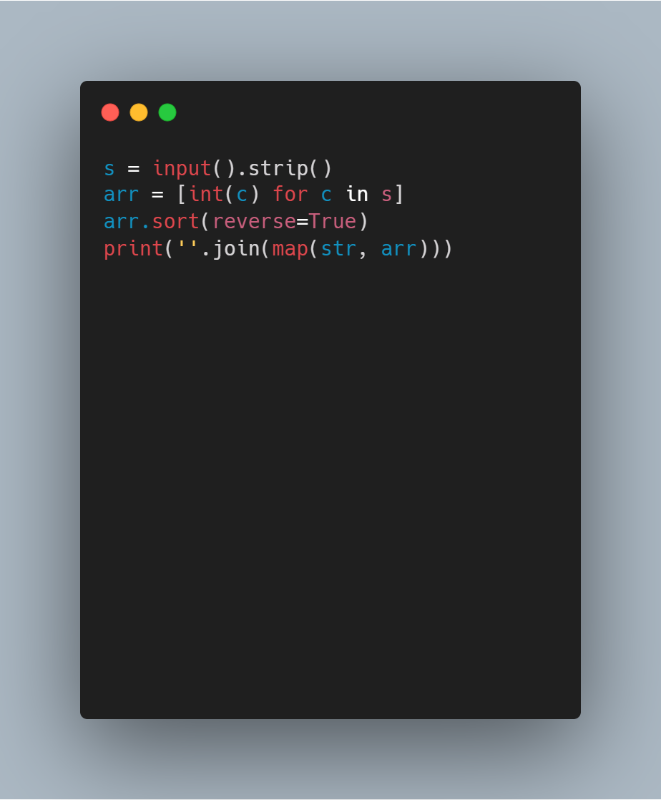
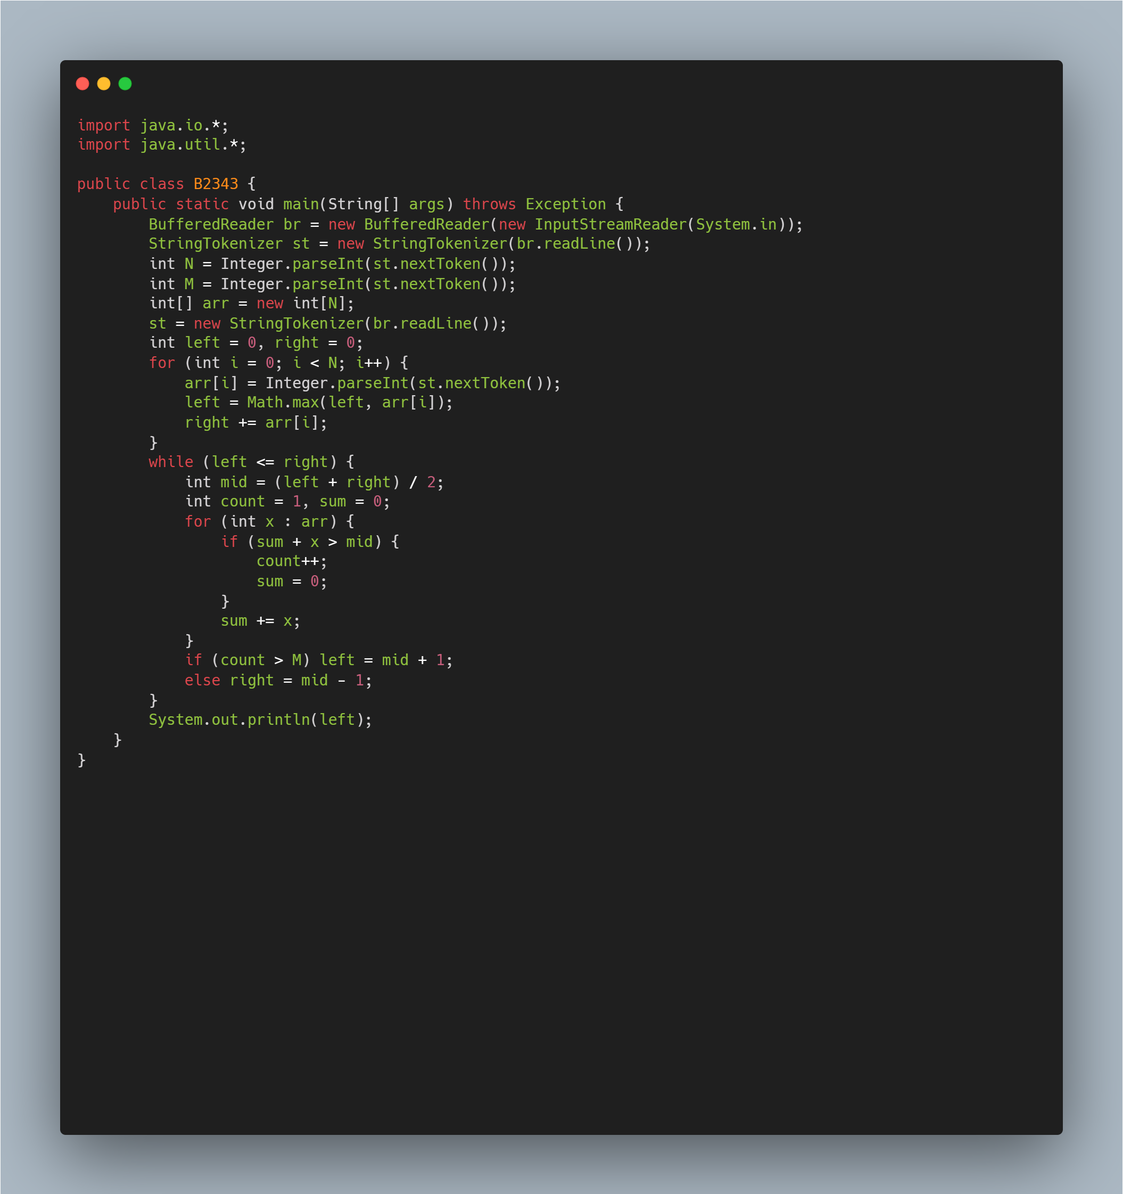
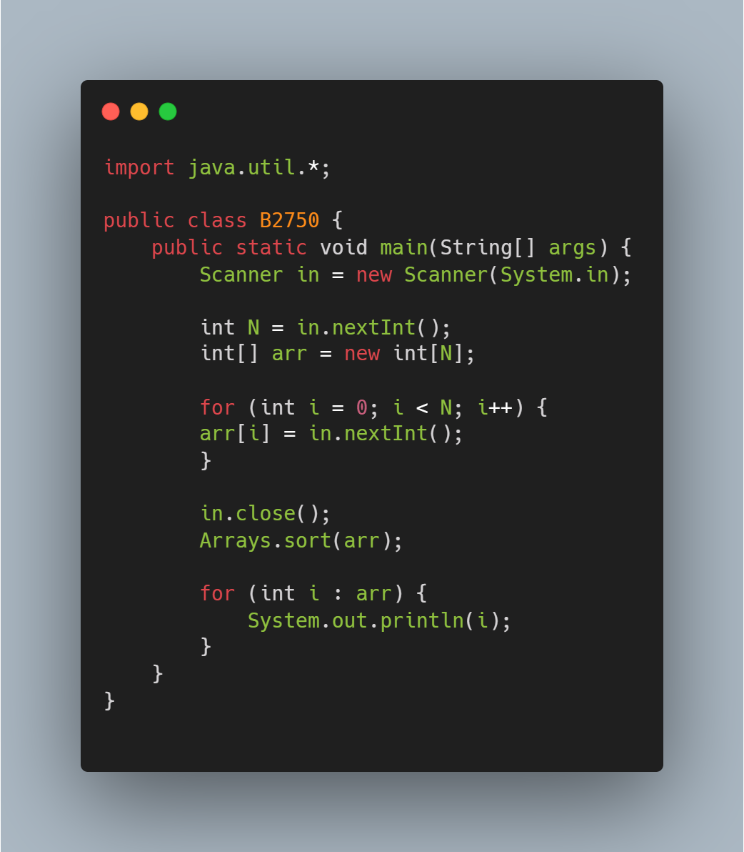
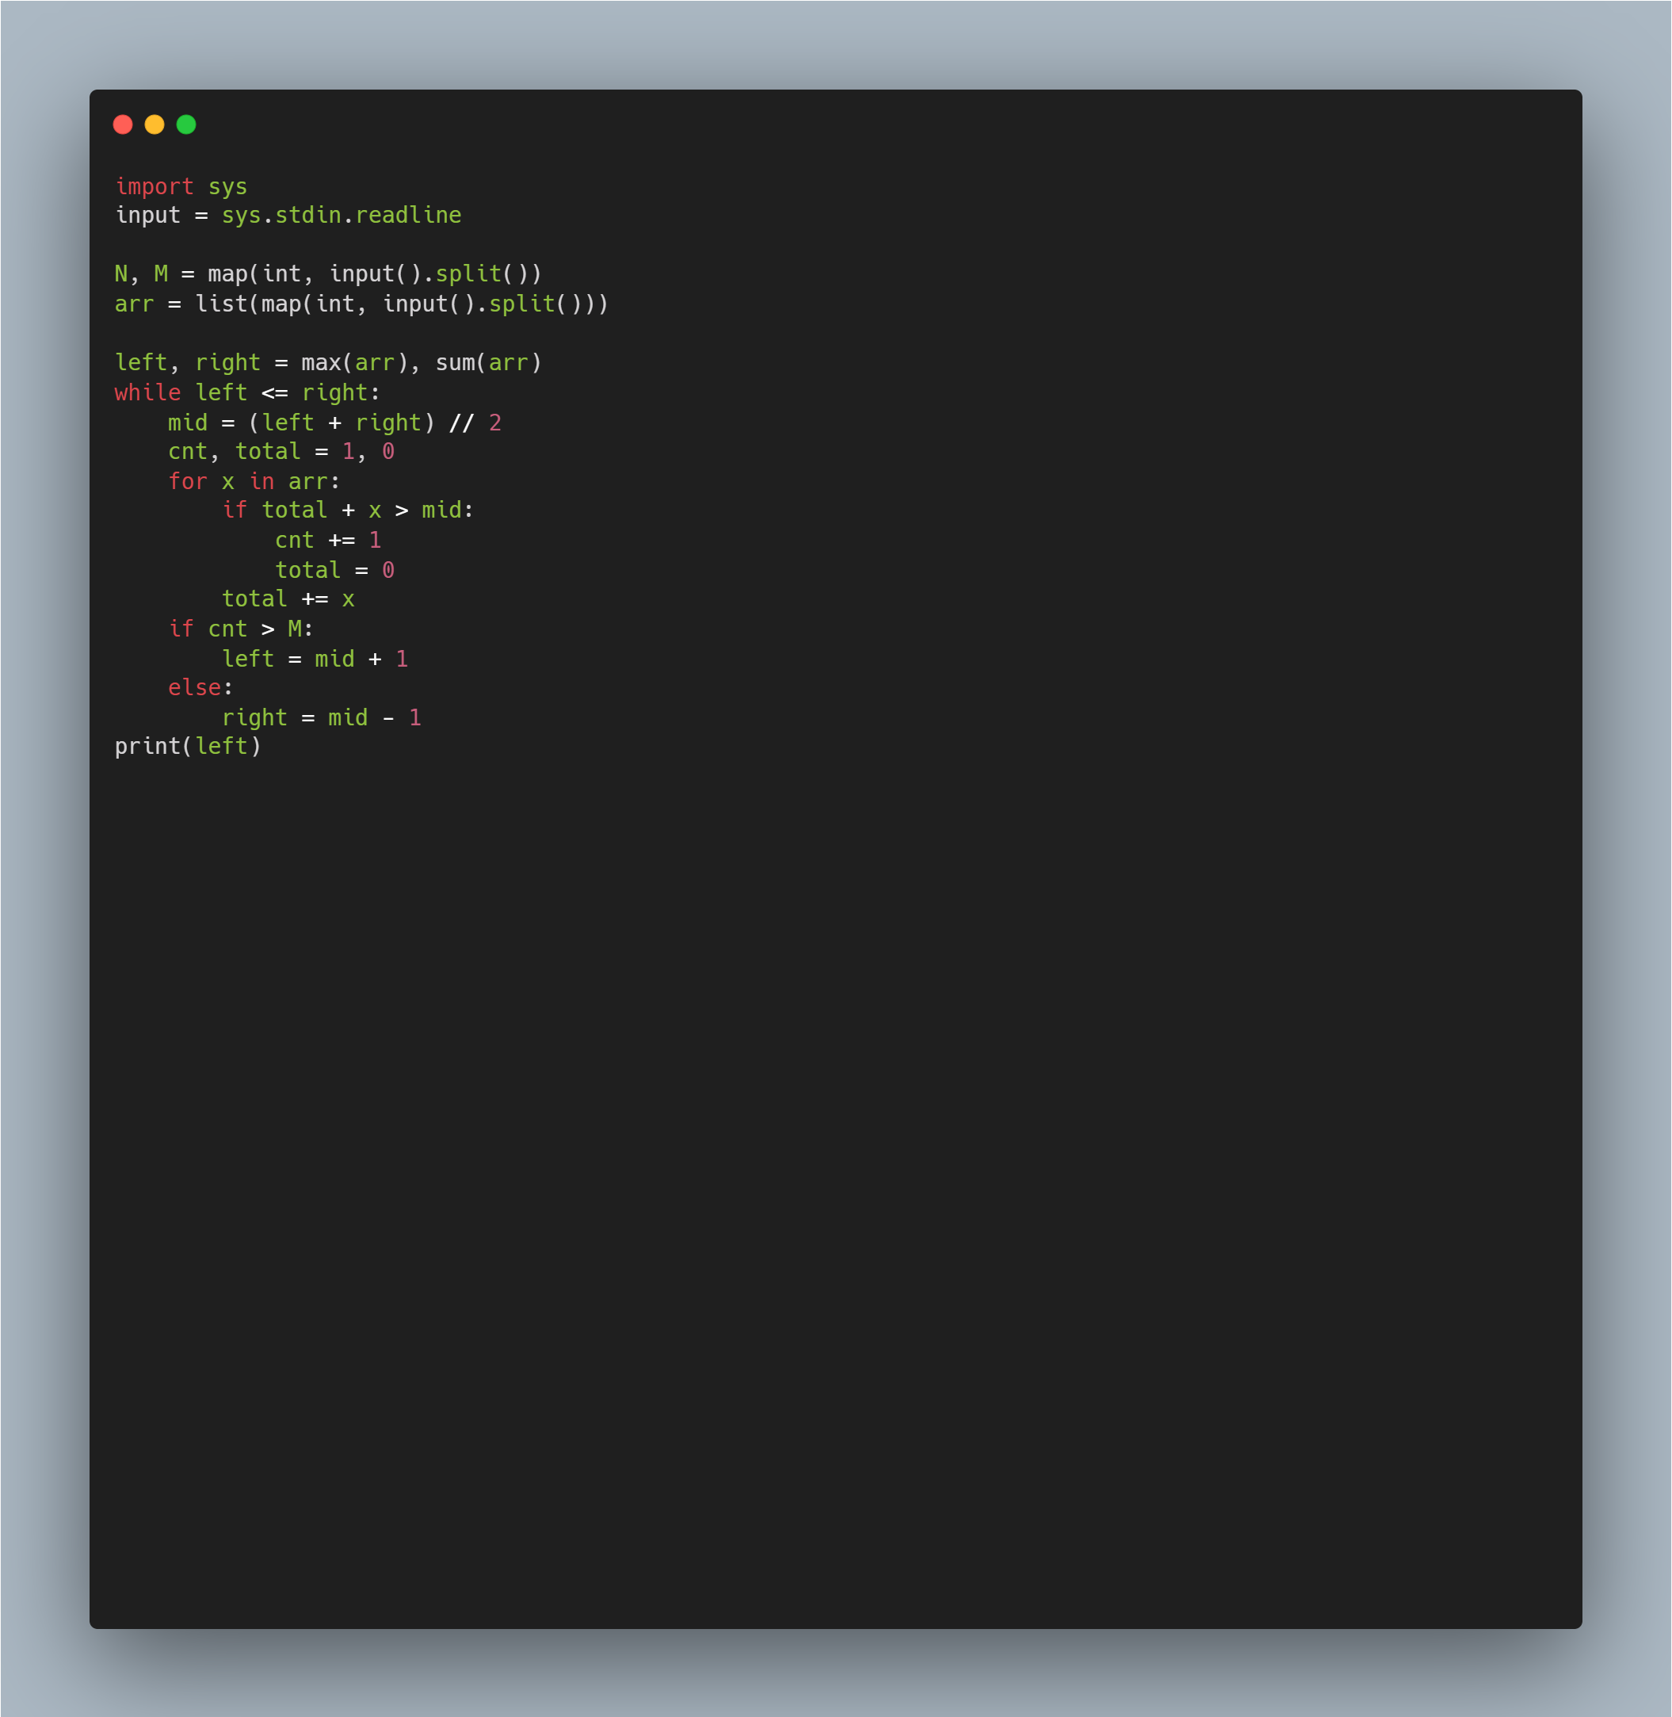
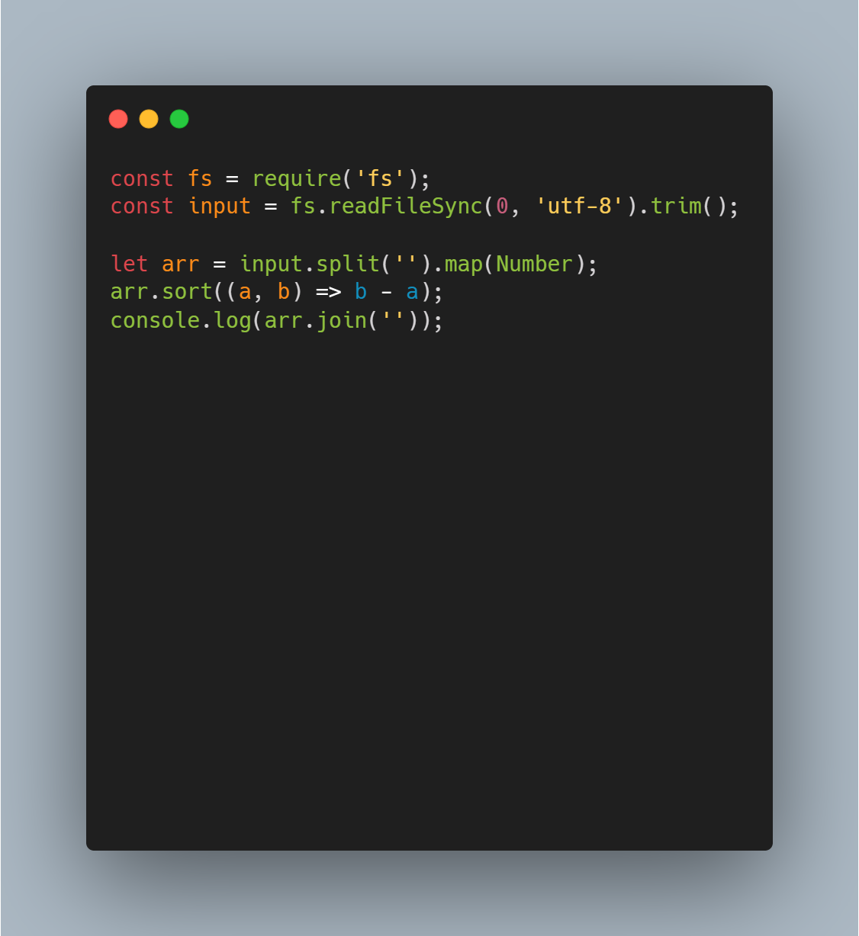
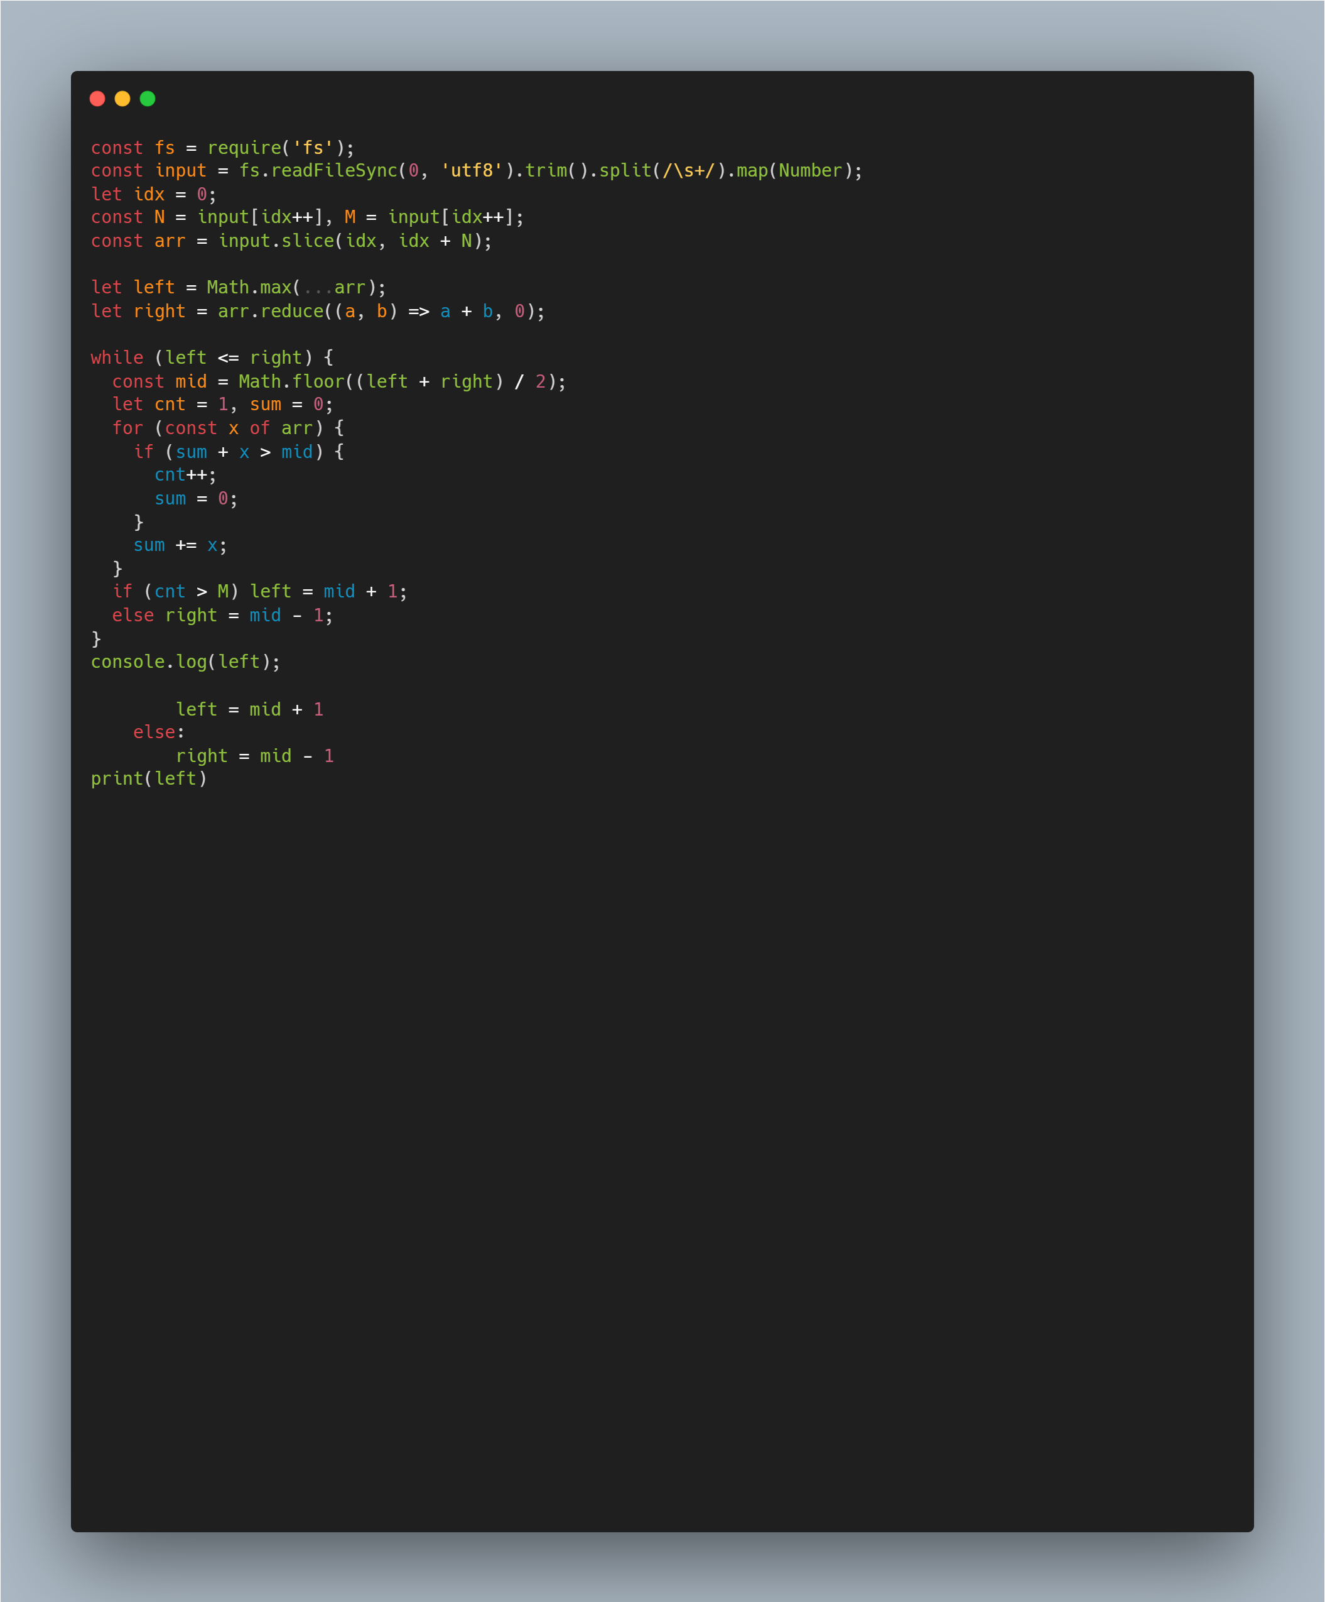
2343. 기타 레슨

Slide 25
11047. 동전 0
문제
준규가 가지고 있는 동전은 총 N종류이고, 각각의 동전을 매우 많이 가지고 있다.
동전을 적절히 사용해서 그 가치의 합을 K로 만들려고 한다.
이때 필요한 동전 개수의 최솟값을 구하는 프로그램을 작성하시오.
입력
첫째 줄에 N과 K가 주어진다. (1 ≤ N ≤ 10, 1 ≤ K ≤ 100,000,000)
둘째 줄부터 N개의 줄에 동전의 가치 Ai가 오름차순으로 주어진다. (1 ≤ Ai ≤ 1,000,000, A1 = 1, i ≥ 2인 경우에 Ai는 Ai-1의 배수)
출력
첫째 줄에 K원을 만드는데 필요한 동전 개수의 최솟값을 출력한다.
메모리 제한: 256 MB
시간 제한: 1 초
난이도: 실버 Ⅲ

Slide 26
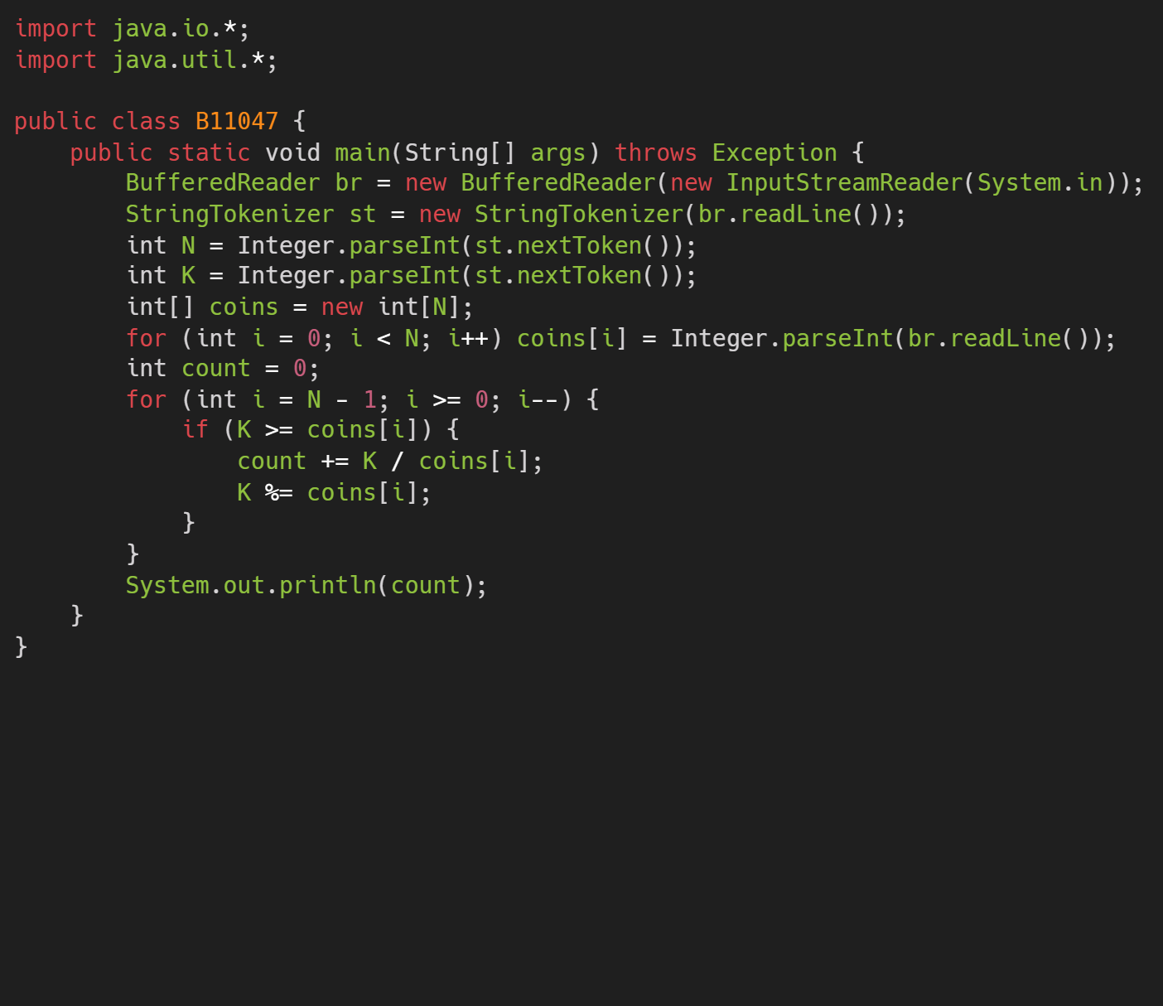
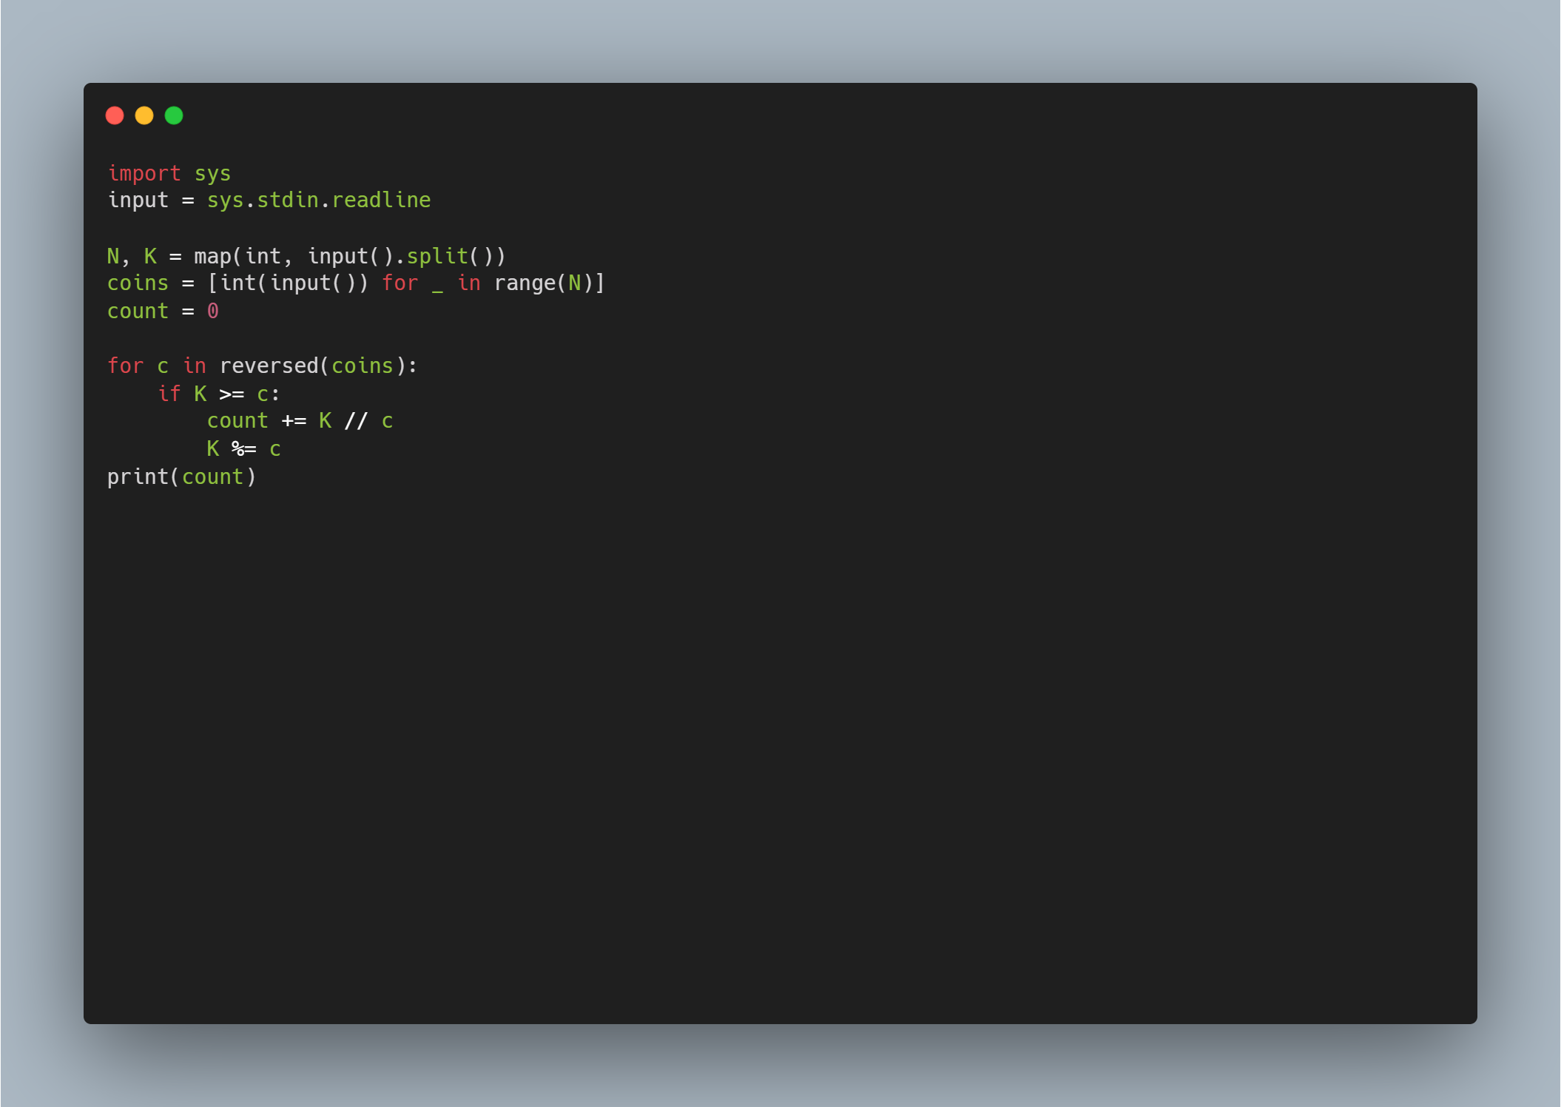
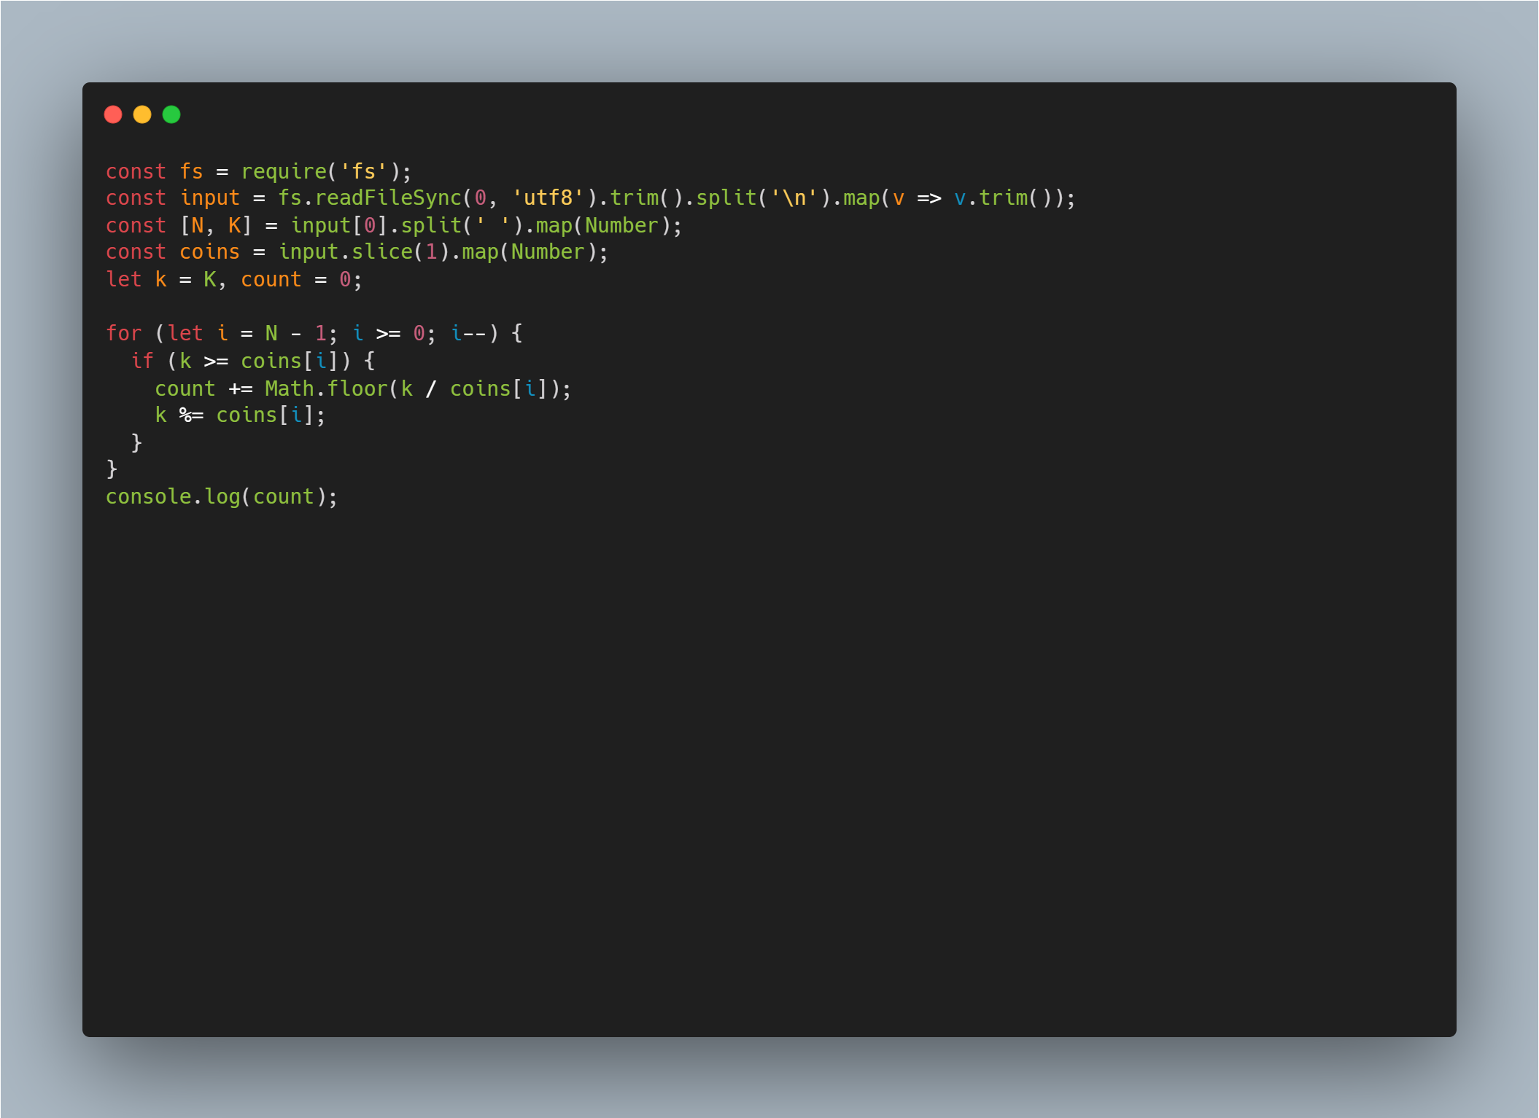
11047. 동전 0

Slide 27
1715. 카드 정렬하기
문제
정렬된 두 묶음의 숫자 카드가 있다고 하자. 각 묶음의 카드의 수를 A, B라 하면 보통 두 묶음을 합쳐서 하나로 만드는 데에는 A+B 번의 비교를 해야 한다. 이를테면, 20장의 숫자 카드 묶음과 30장의 숫자 카드 묶음을 합치려면 50번의 비교가 필요하다.
매우 많은 숫자 카드 묶음이 책상 위에 놓여 있다. 이들을 두 묶음씩 골라 서로 합쳐나간다면, 고르는 순서에 따라서 비교 횟수가 매우 달라진다. 예를 들어 10장, 20장, 40장의 묶음이 있다면 10장과 20장을 합친 뒤, 합친 30장 묶음과 40장을 합친다면 (10 + 20) + (30 + 40) = 100번의 비교가 필요하다. 그러나 10장과 40장을 합친 뒤, 합친 50장 묶음과 20장을 합친다면 (10 + 40) + (50 + 20) = 120 번의 비교가 필요하므로 덜 효율적인 방법이다.
N개의 숫자 카드 묶음의 각각의 크기가 주어질 때, 최소한 몇 번의 비교가 필요한지를 구하는 프로그램을 작성하시오.
입력
첫째 줄에 N이 주어진다. (1 ≤ N ≤ 100,000) 이어서 N개의 줄에 걸쳐 숫자 카드 묶음의 각각의 크기가 주어진다.
숫자 카드 묶음의 크기는 1,000보다 작거나 같은 양의 정수이다.
출력
첫째 줄에 최소 비교 횟수를 출력한다.
메모리 제한: 128 MB
시간 제한: 2 초
난이도: 골드 Ⅳ

Slide 28
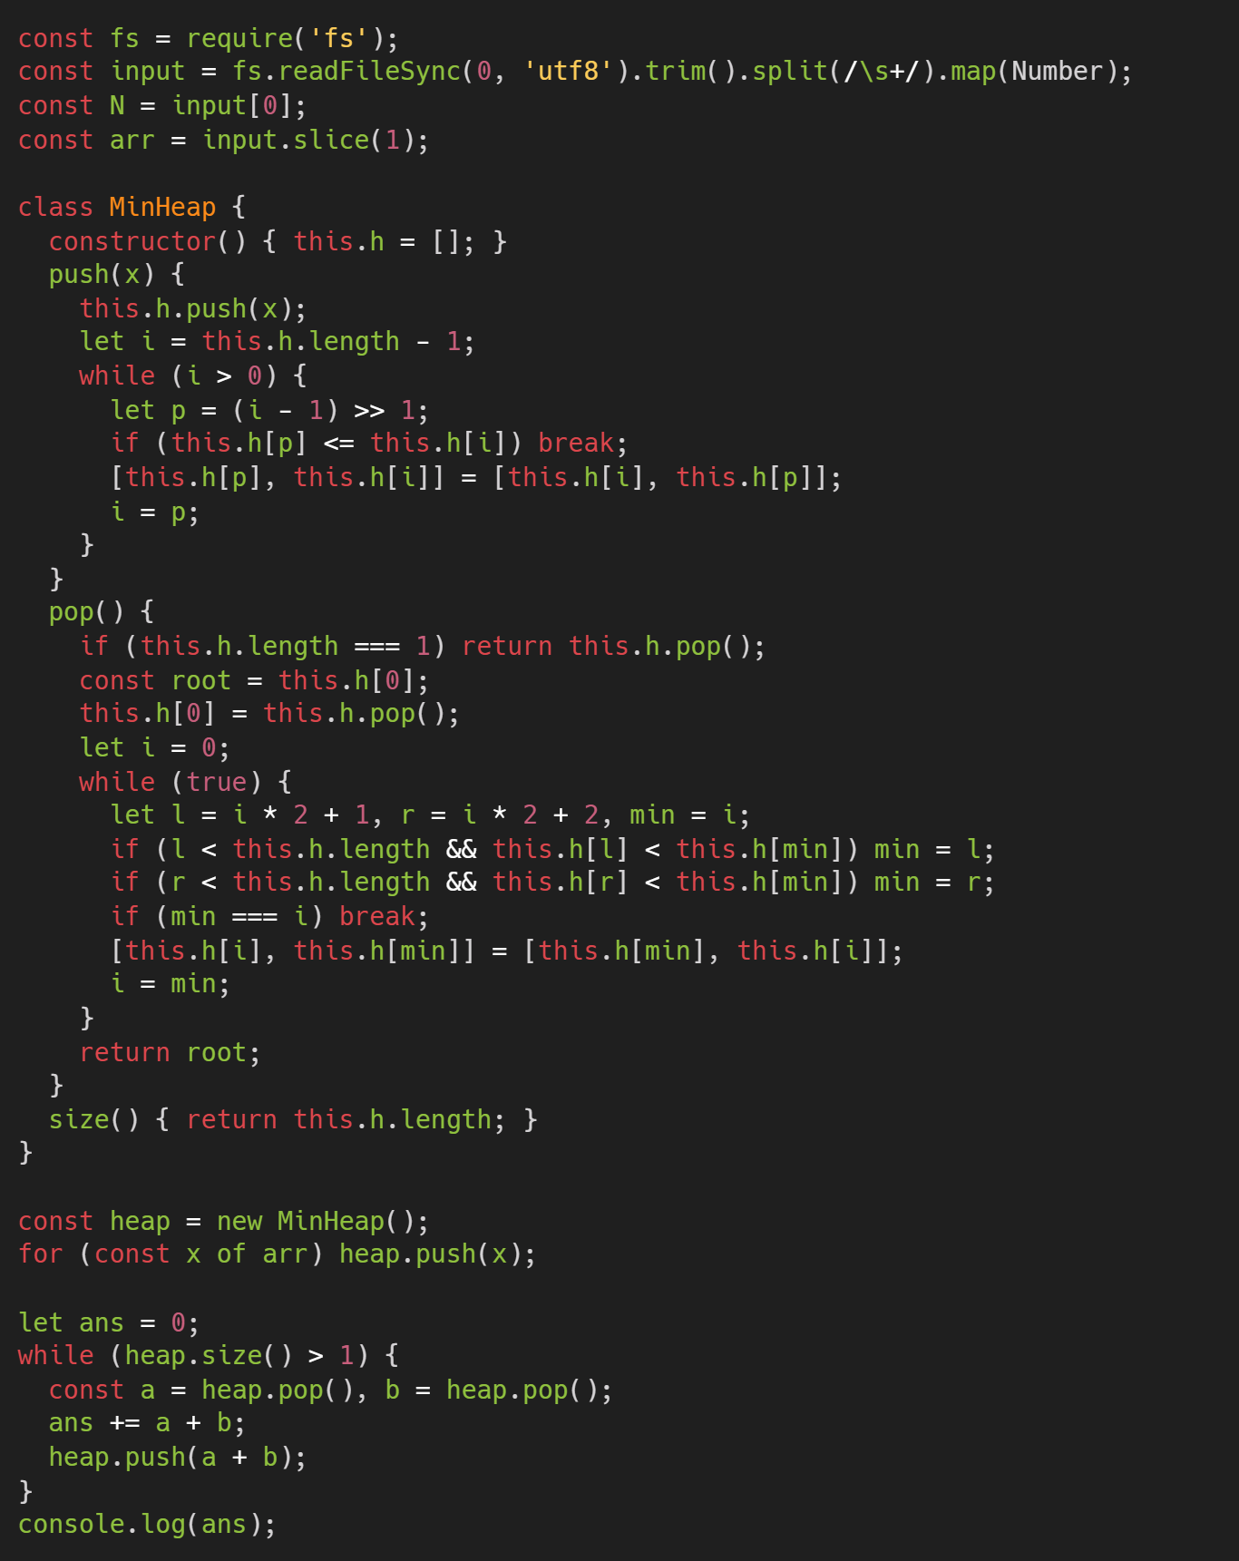
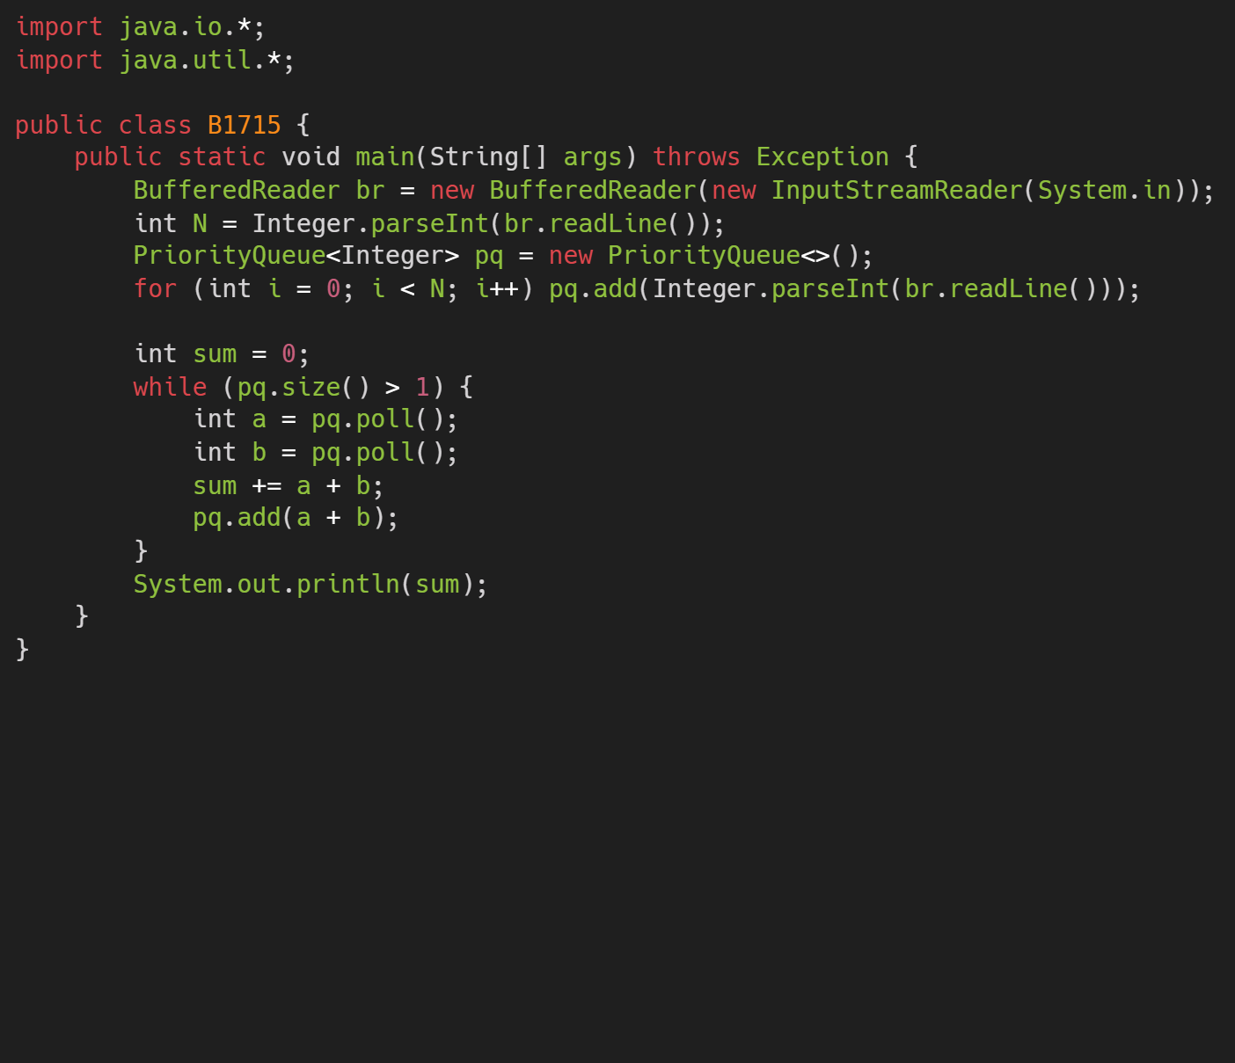
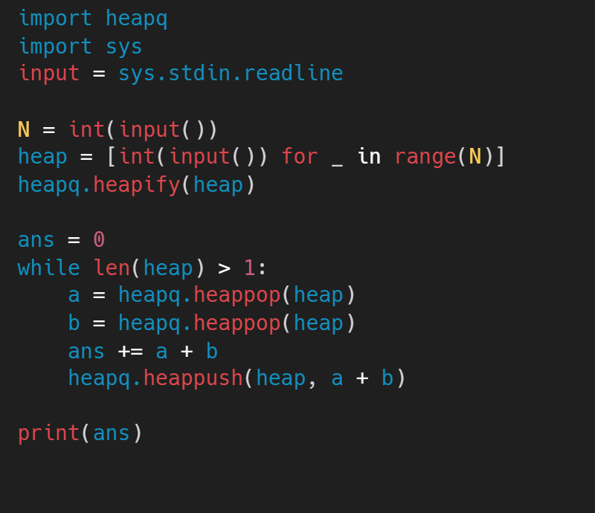
1715. 카드 정렬하기

Slide 29
1931. 회의실 배정
문제
한 개의 회의실이 있는데 이를 사용하고자 하는 N개의 회의에 대하여 회의실 사용표를 만들려고 한다. 각 회의 I에 대해 시작시간과 끝나는 시간이 주어져 있고, 각 회의가 겹치지 않게 하면서 회의실을 사용할 수 있는 회의의 최대 개수를 찾아보자. 단, 회의는 한번 시작하면 중간에 중단될 수 없으며 한 회의가 끝나는 것과 동시에 다음 회의가 시작될 수 있다. 회의의 시작시간과 끝나는 시간이 같을 수도 있다. 이 경우에는 시작하자마자 끝나는 것으로 생각하면 된다.
입력
첫째 줄에 회의의 수 N(1 ≤ N ≤ 100,000)이 주어진다. 둘째 줄부터 N+1 줄까지 각 회의의 정보가 주어지는데 이것은 공백을 사이에 두고 회의의 시작시간과 끝나는 시간이 주어진다. 시작 시간과 끝나는 시간은 231-1보다 작거나 같은 자연수 또는 0이다.
출력
첫째 줄에 최대 사용할 수 있는 회의의 최대 개수를 출력한다.
메모리 제한: 128 MB
시간 제한: 2 초
난이도: 실버 Ⅰ

Slide 30
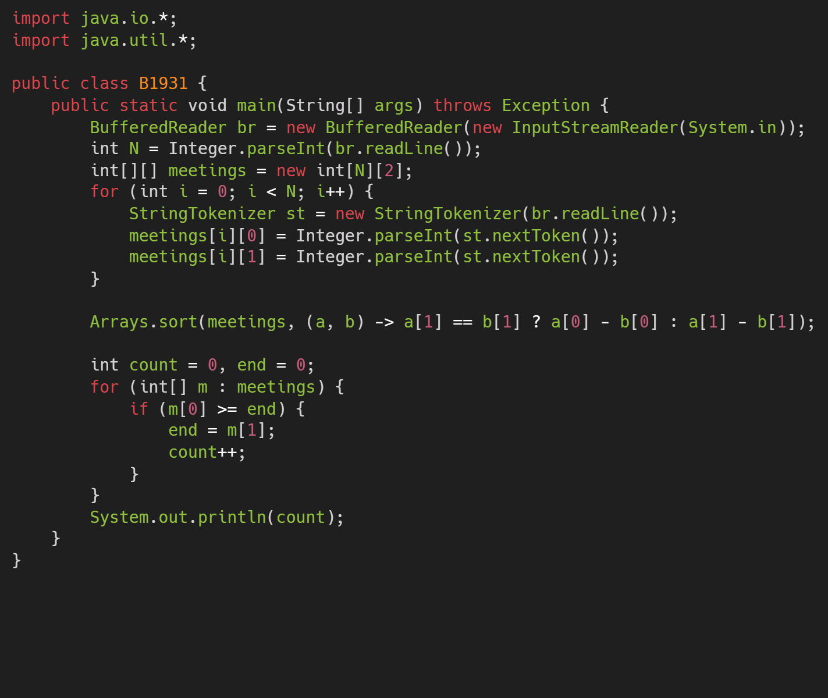
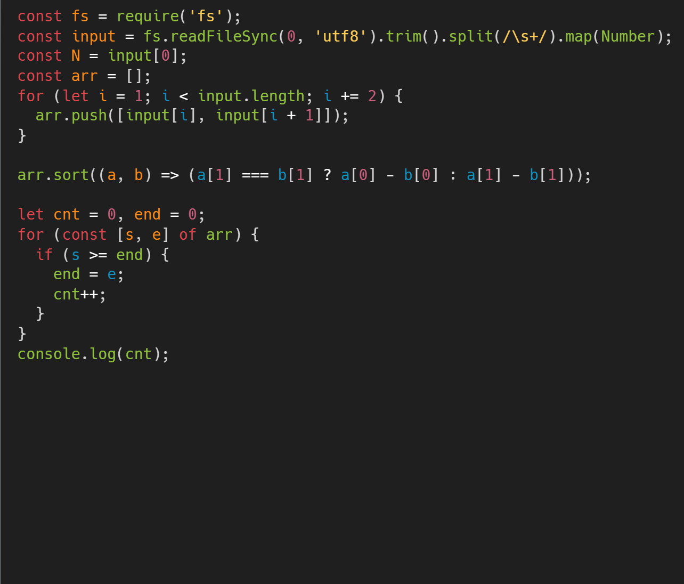
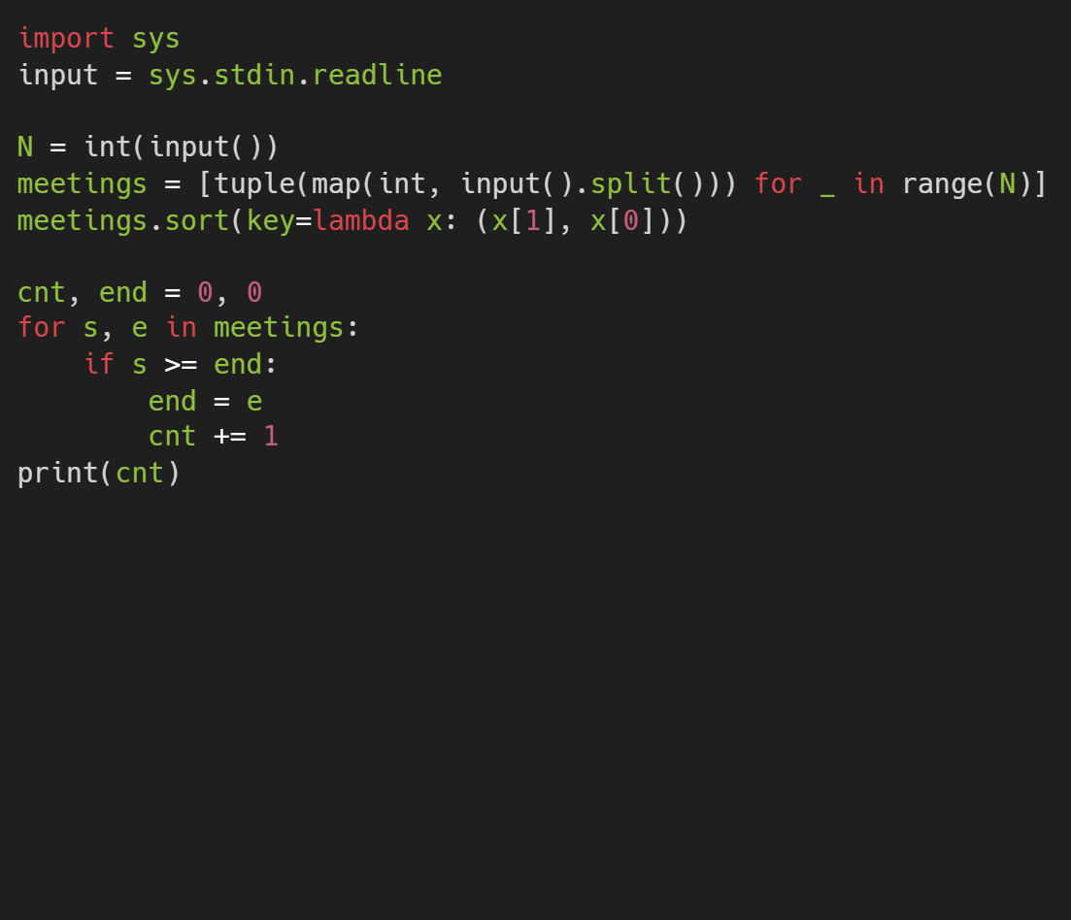
1931. 회의실 배정

Slide 31
1541. 잃어버린 괄호
문제
세준이는 양수와 +, -, 그리고 괄호를 가지고 식을 만들었다.
그리고 나서 세준이는 괄호를 모두 지웠다.
그리고 나서 세준이는 괄호를 적절히 쳐서 이 식의 값을 최소로 만들려고 한다.
괄호를 적절히 쳐서 이 식의 값을 최소로 만드는 프로그램을 작성하시오.
입력
첫째 줄에 식이 주어진다. 식은 ‘0’~‘9’, ‘+’, 그리고 ‘-’만으로 이루어져 있고, 가장 처음과 마지막 문자는 숫자이다. 그리고 연속해서 두 개 이상의 연산자가 나타나지 않고, 5자리보다 많이 연속되는 숫자는 없다. 수는 0으로 시작할 수 있다. 입력으로 주어지는 식의 길이는 50보다 작거나 같다.
출력
첫째 줄에 정답을 출력한다.
메모리 제한: 128 MB
시간 제한: 2 초
난이도: 실버 Ⅱ

Slide 32
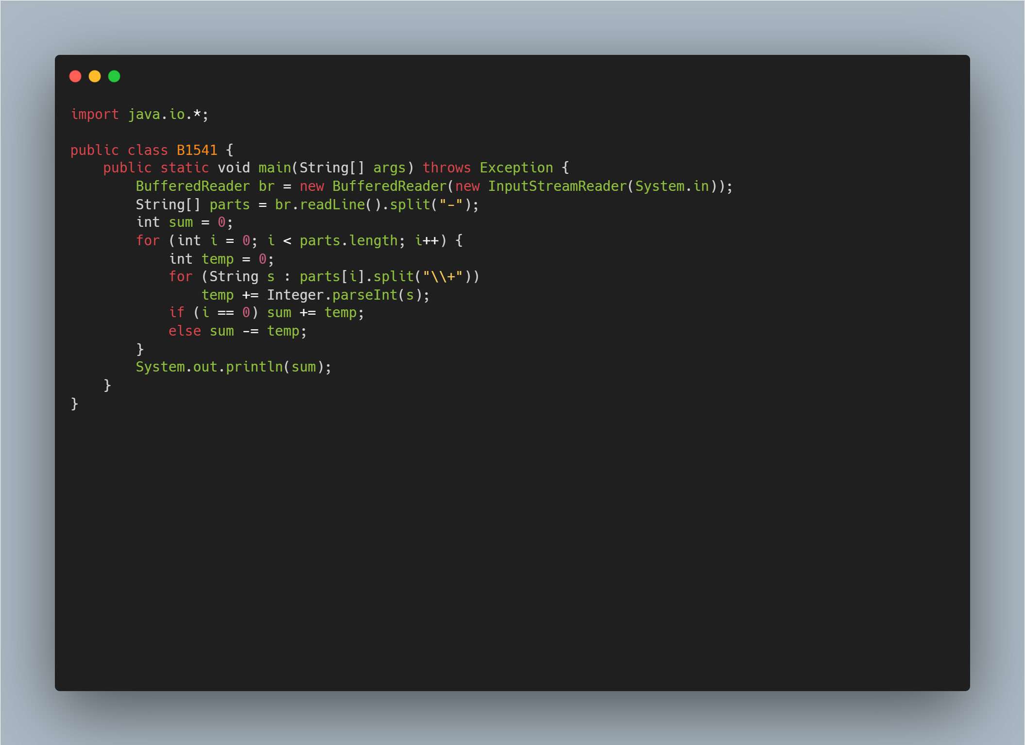
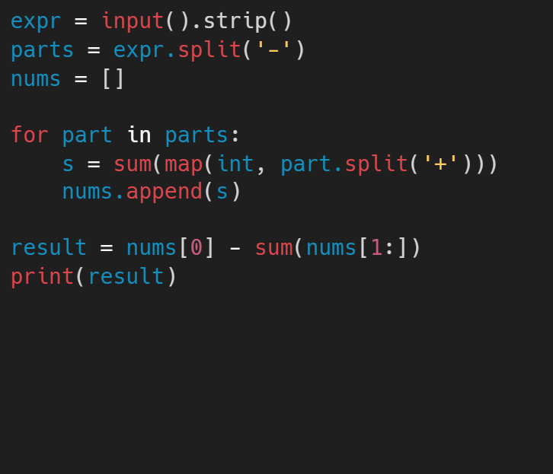
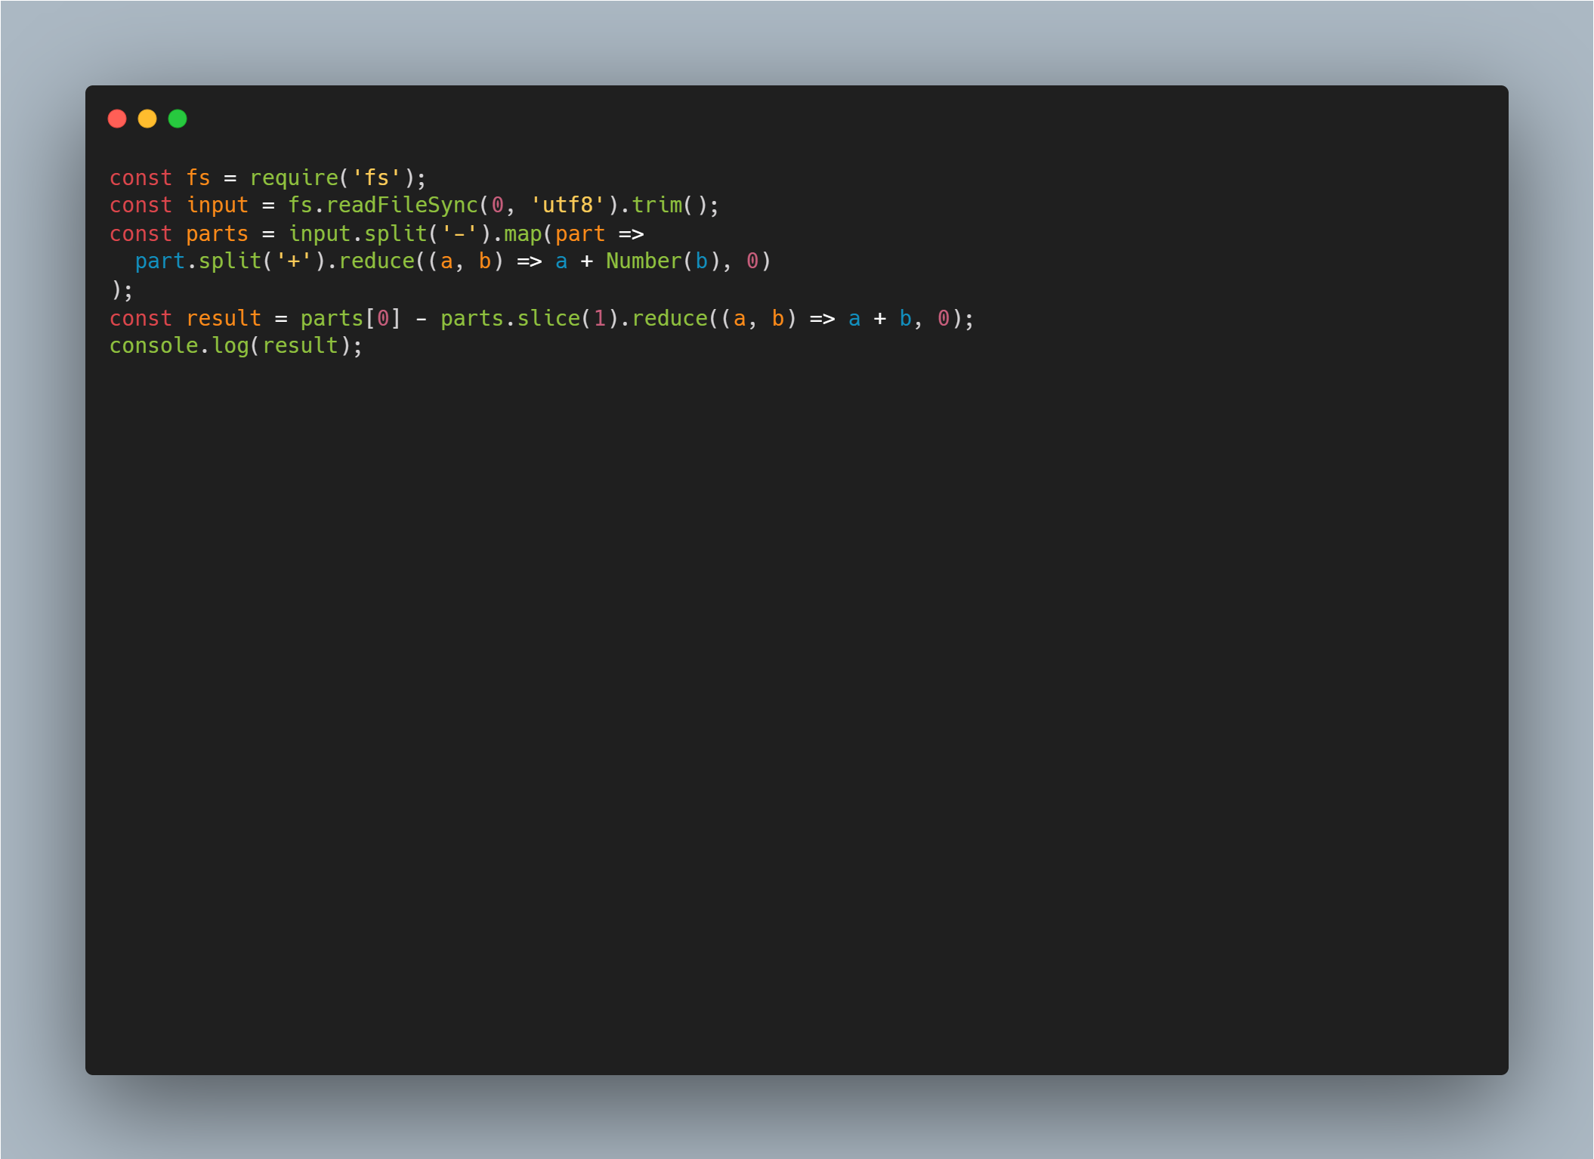
1541. 잃어버린 괄호

Slide 33
1929. 소수 구하기
문제
M이상 N이하의 소수를 모두 출력하는 프로그램을 작성하시오.
입력
첫째 줄에 자연수 M과 N이 빈 칸을 사이에 두고 주어진다. (1 ≤ M ≤ N ≤ 1,000,000) M이상 N이하의 소수가 하나 이상 있는 입력만 주어진다.
출력
한 줄에 하나씩, 증가하는 순서대로 소수를 출력한다.
메모리 제한: 256 MB
시간 제한: 2 초
난이도: 실버 Ⅲ

Slide 34
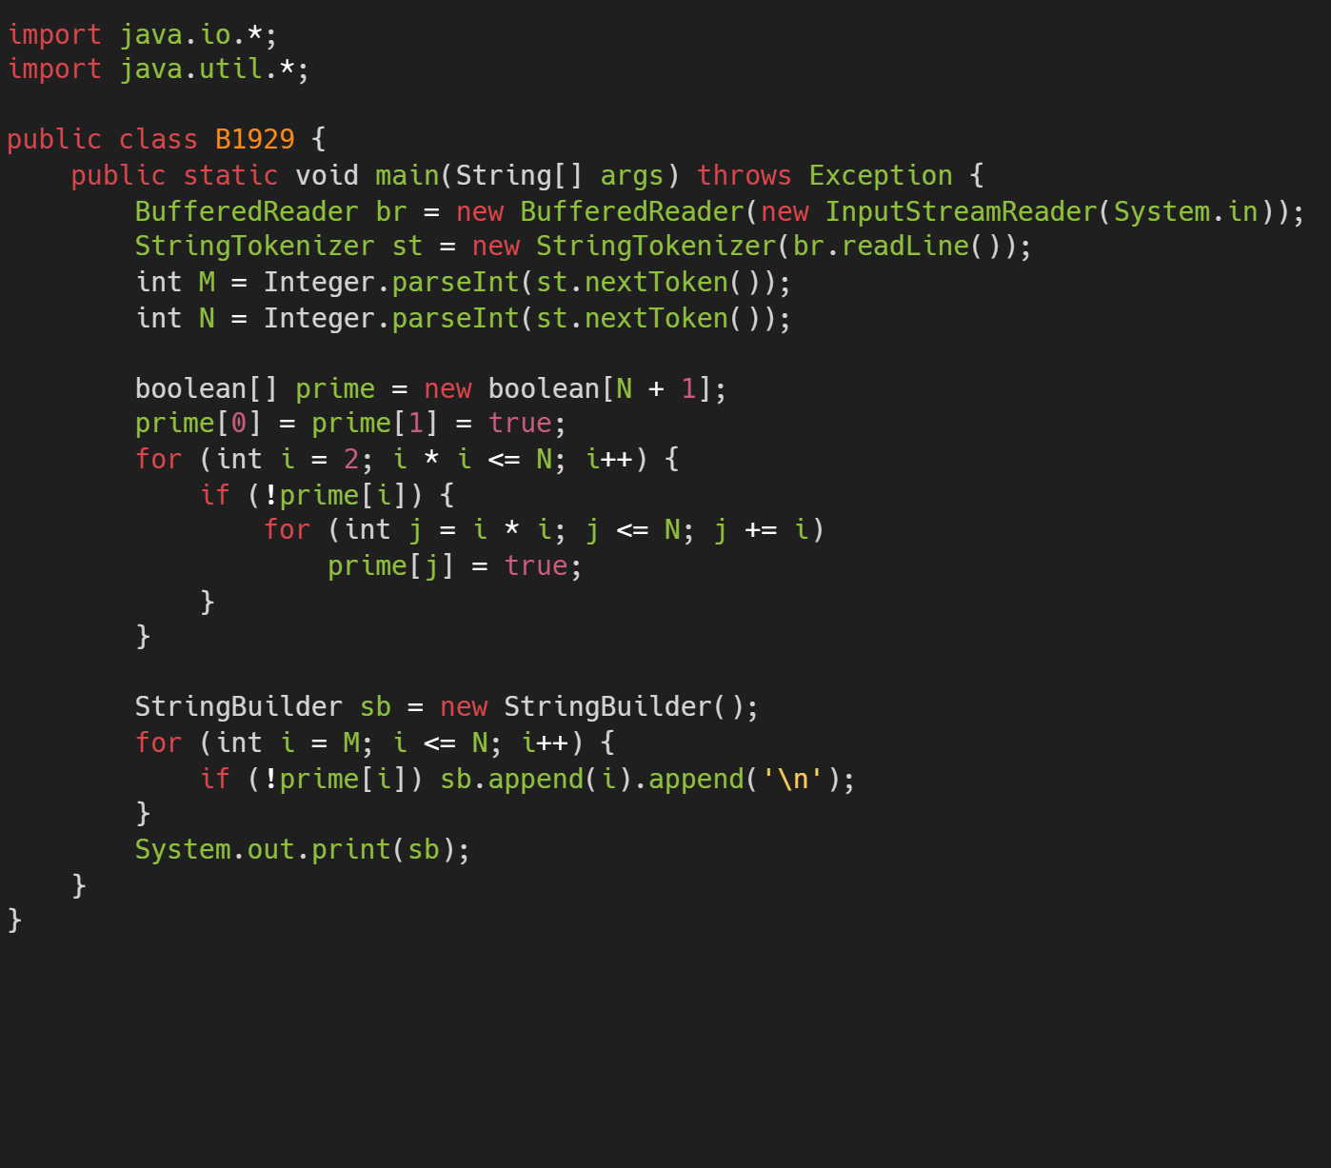
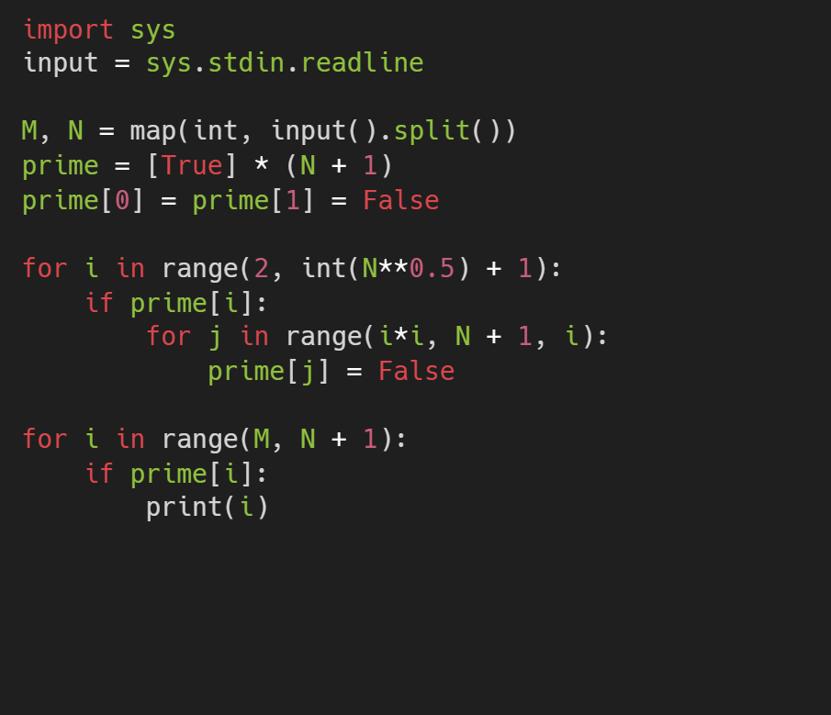
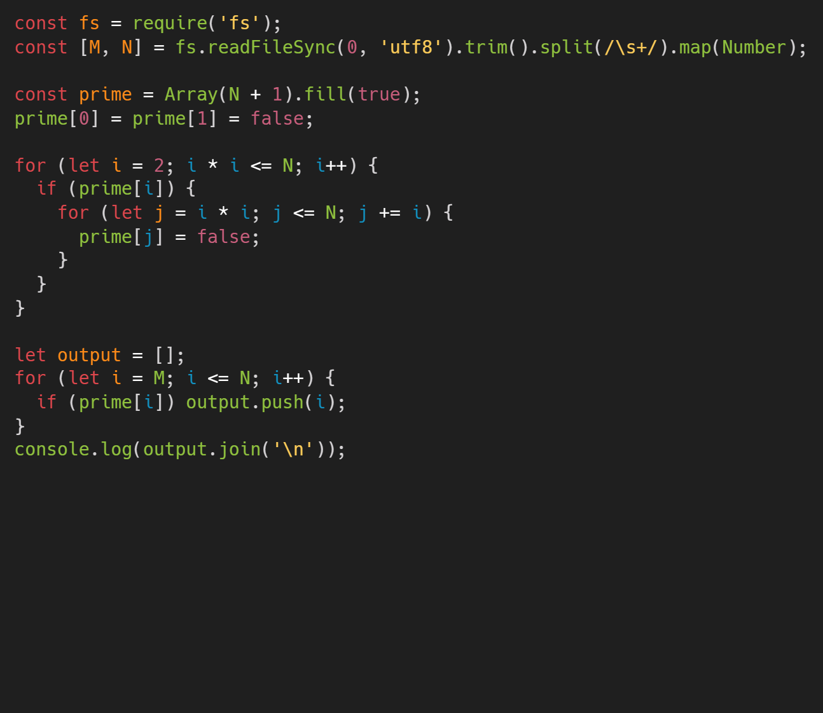
1929. 소수 구하기

Slide 35
11689. GCD(n, k) = 1
문제
자연수 n이 주어졌을 때, GCD(n, k) = 1을 만족하는 자연수 1 ≤ k ≤ n 의 개수를 구하는 프로그램을 작성하시오.
입력
첫째 줄에 자연수 n (1 ≤ n ≤ 1012)이 주어진다.
출력
GCD(n, k) = 1을 만족하는 자연수 1 ≤ k ≤ n 의 개수를 출력한다.
메모리 제한: 256 MB
시간 제한: 1 초
난이도: 골드 Ⅰ

Slide 36
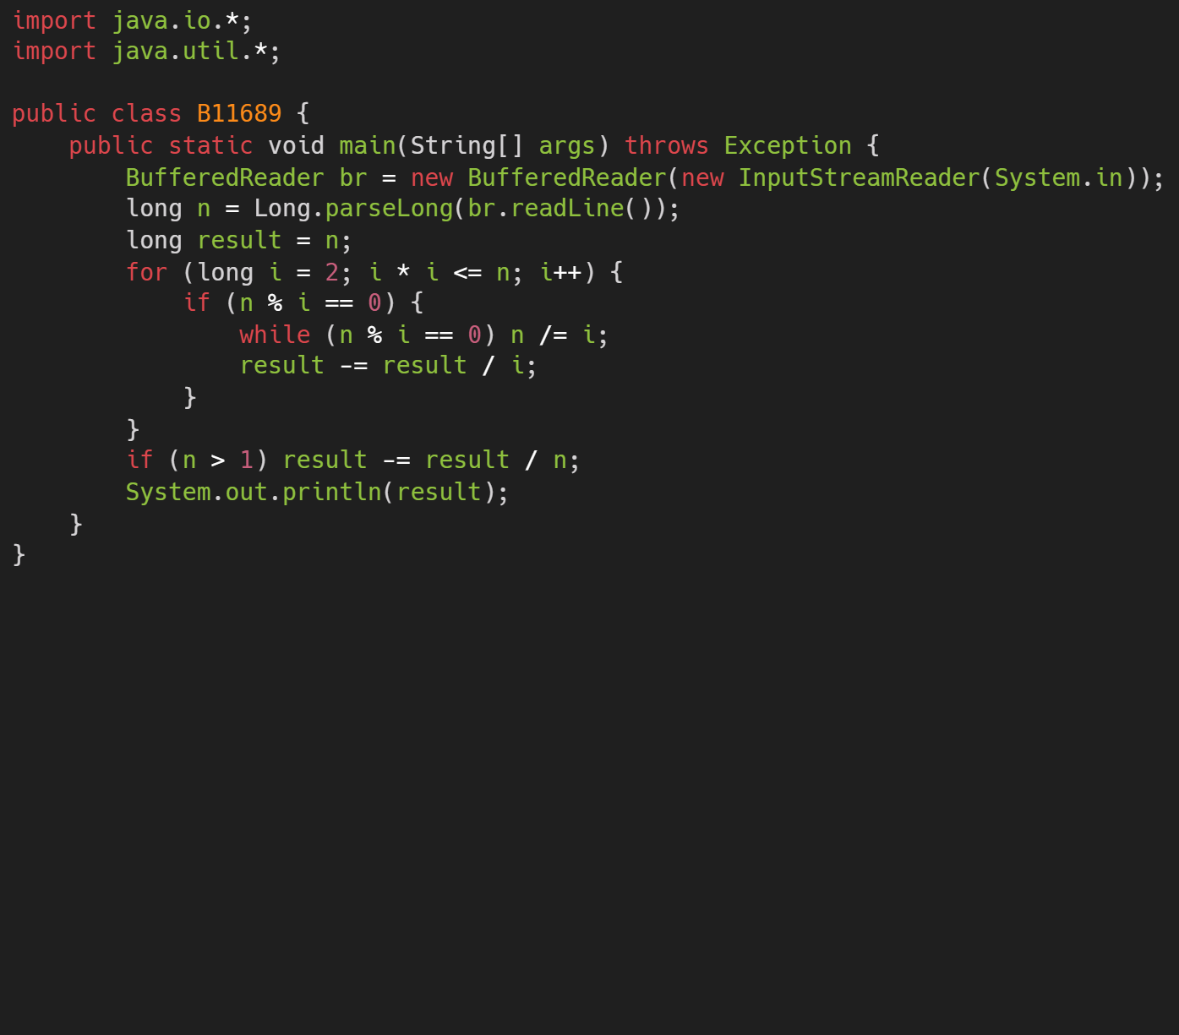
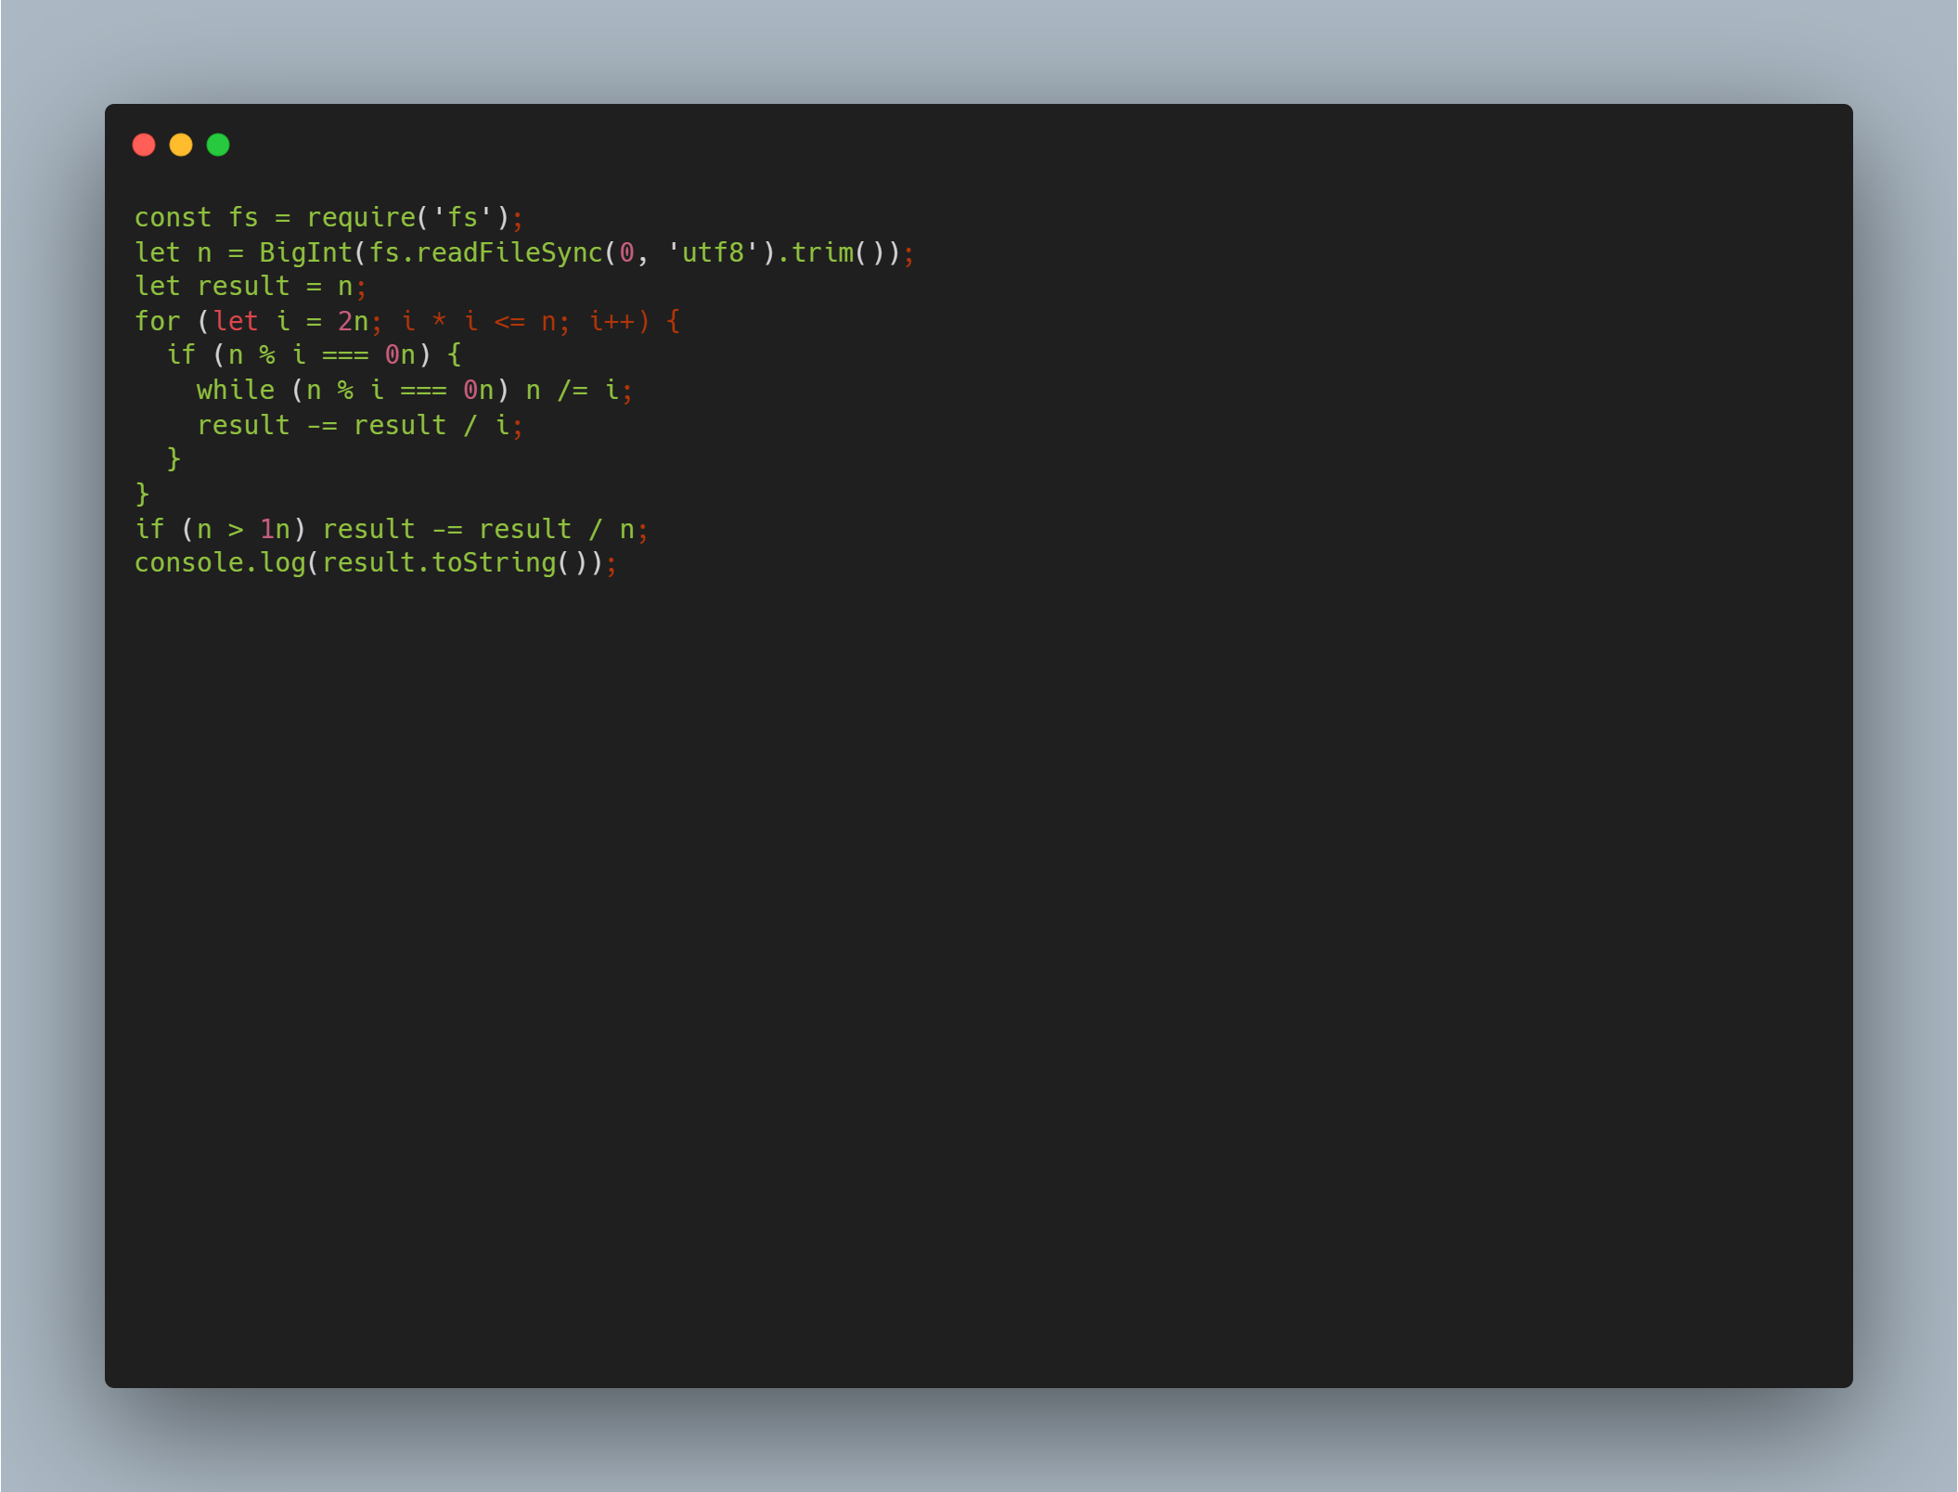
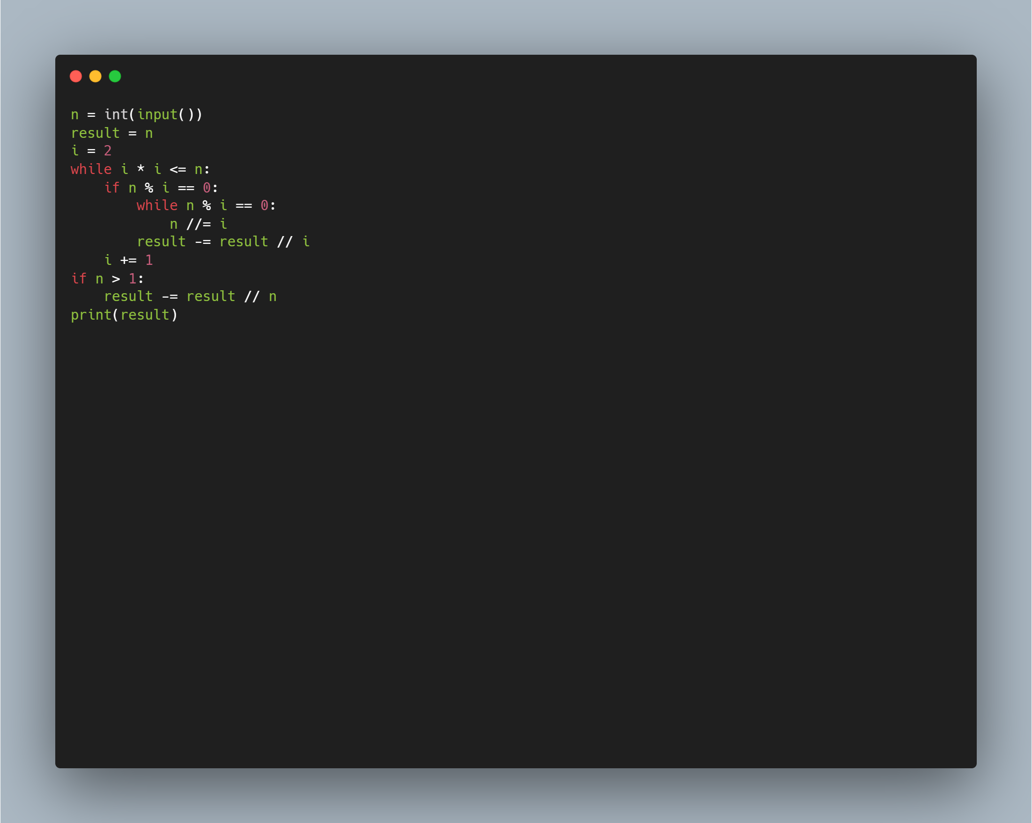
11689. GCD(n, k) = 1

Slide 37
1934. 최소공배수
문제
두 자연수 A와 B에 대해서, A의 배수이면서 B의 배수인 자연수를 A와 B의 공배수라고 한다. 이런 공배수 중에서 가장 작은 수를 최소공배수라고 한다. 예를 들어, 6과 15의 공배수는 30, 60, 90등이 있으며, 최소 공배수는 30이다.
두 자연수 A와 B가 주어졌을 때, A와 B의 최소공배수를 구하는 프로그램을 작성하시오.
입력
첫째 줄에 테스트 케이스의 개수 T(1 ≤ T ≤ 1,000)가 주어진다. 둘째 줄부터 T개의 줄에 걸쳐서 A와 B가 주어진다. (1 ≤ A, B ≤ 45,000)
출력
첫째 줄부터 T개의 줄에 A와 B의 최소공배수를 입력받은 순서대로 한 줄에 하나씩 출력한다.
메모리 제한: 128 MB
시간 제한: 1 초
난이도: 실버 Ⅴ

Slide 38
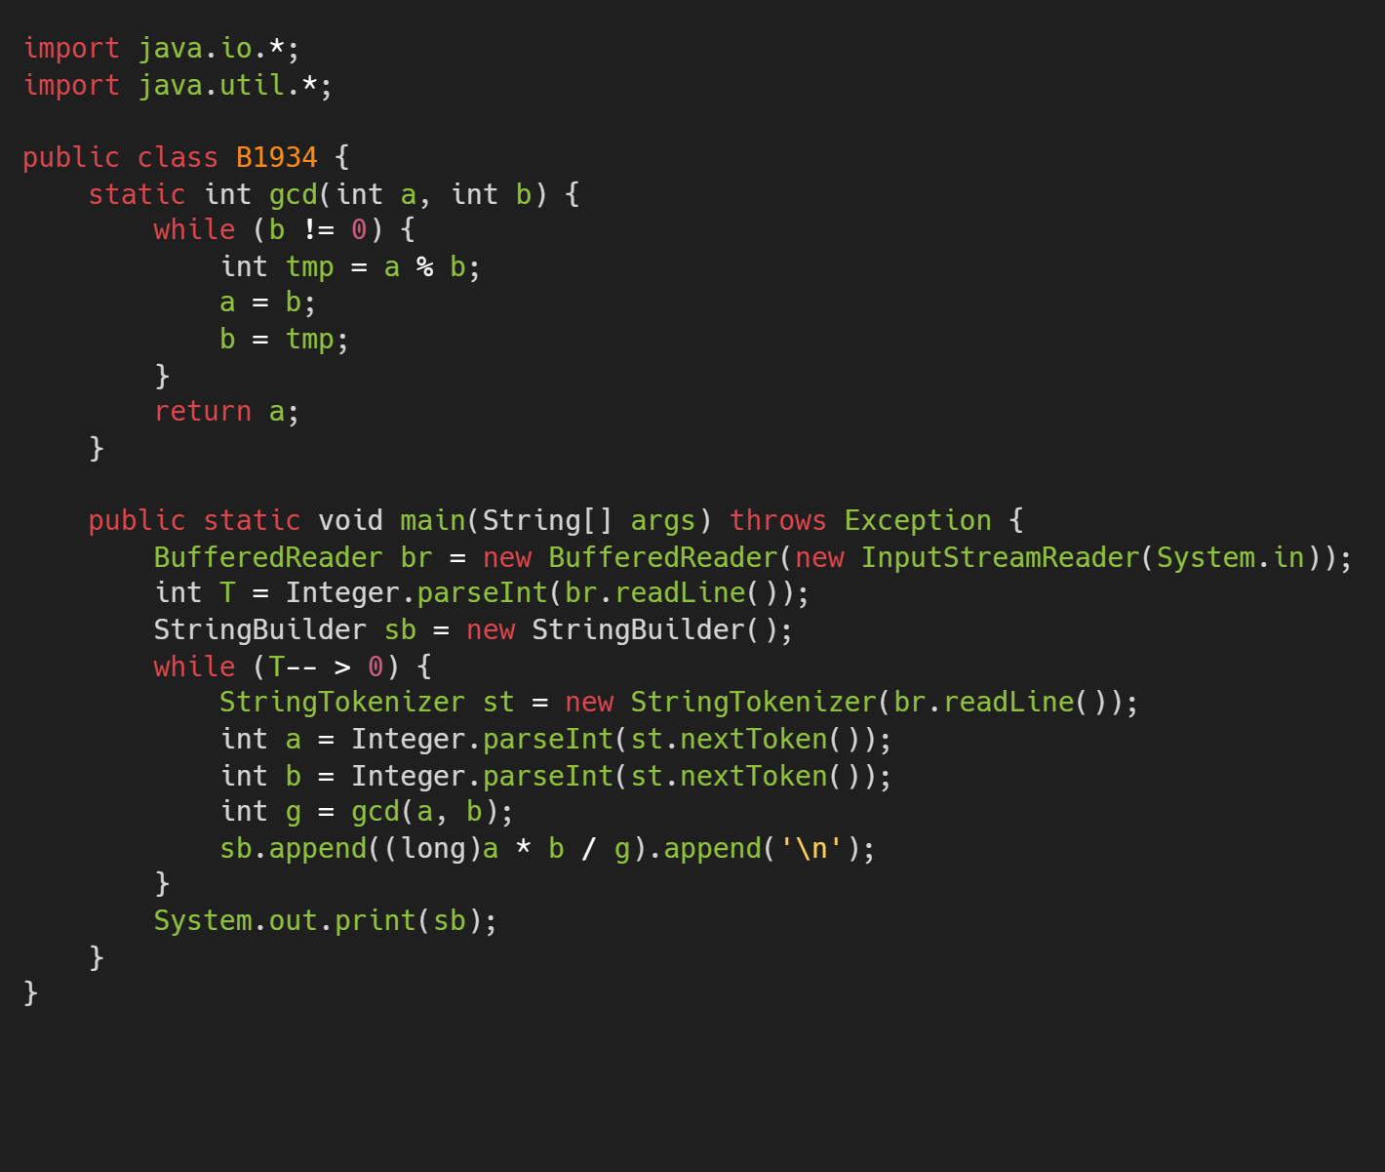
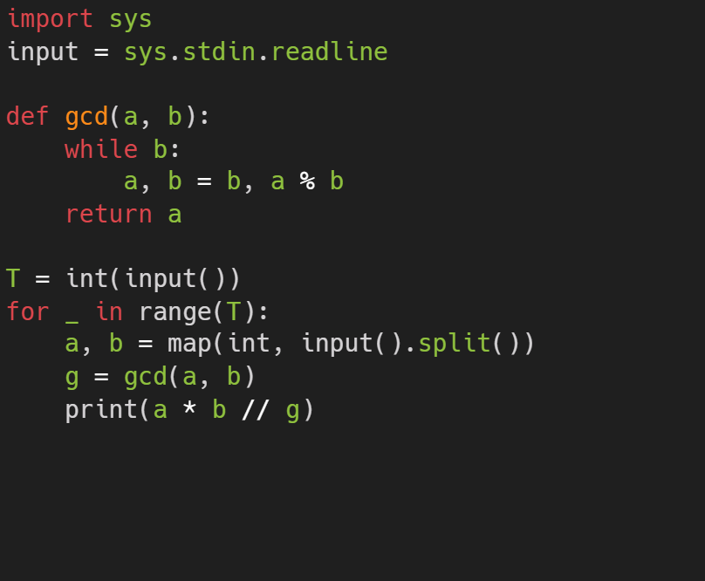
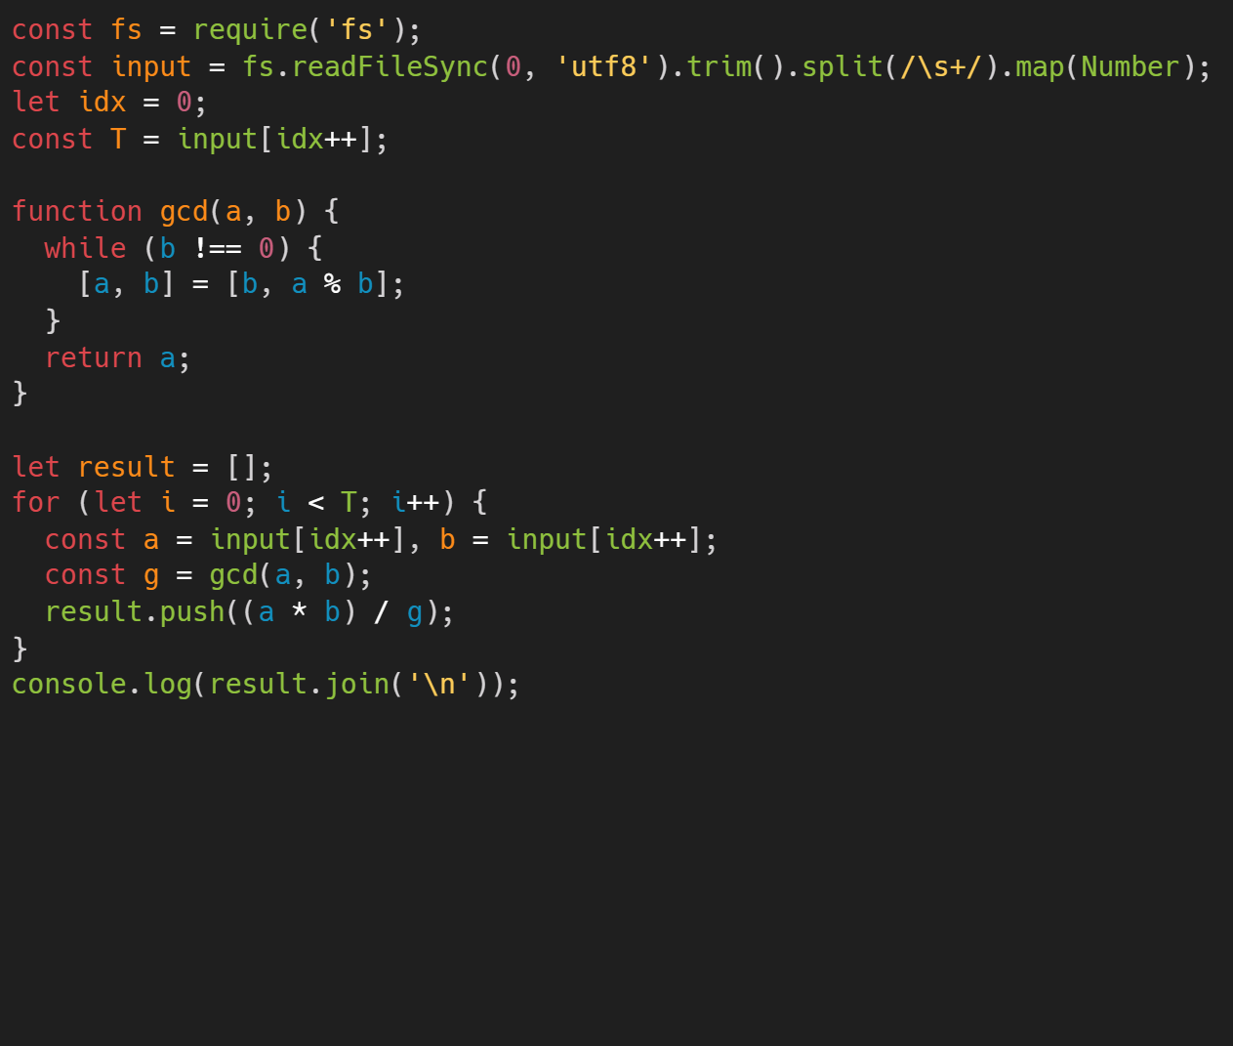
1934. 최소공배수

Slide 39
21568. Ax+By=C
문제
A, B, C가 주어졌을 때, Ax+By=C를 만족하는 (x, y)중에서 다음을 만족하는 것을 아무거나 찾아보자.
x, y는 정수
-1,000,000,000 ≤ x, y ≤ 1,000,000,000
입력
첫째 줄에 정수 A, B, C가 주어진다.
출력
Ax+By=C를 만족하는 x, y를 공백으로 구분해 출력한다. 문제의 조건을 만족하는 (x, y)가 존재하지 않는 경우에는 -1을 출력한다.
메모리 제한: 1024 MB
시간 제한: 1 초
난이도: 골드 Ⅰ

Slide 40
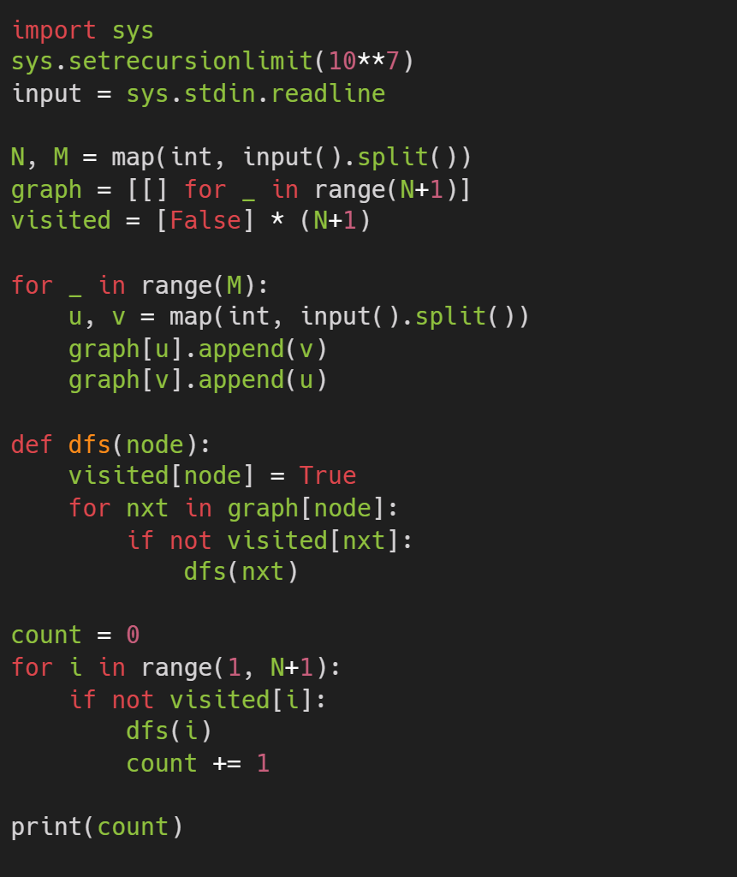
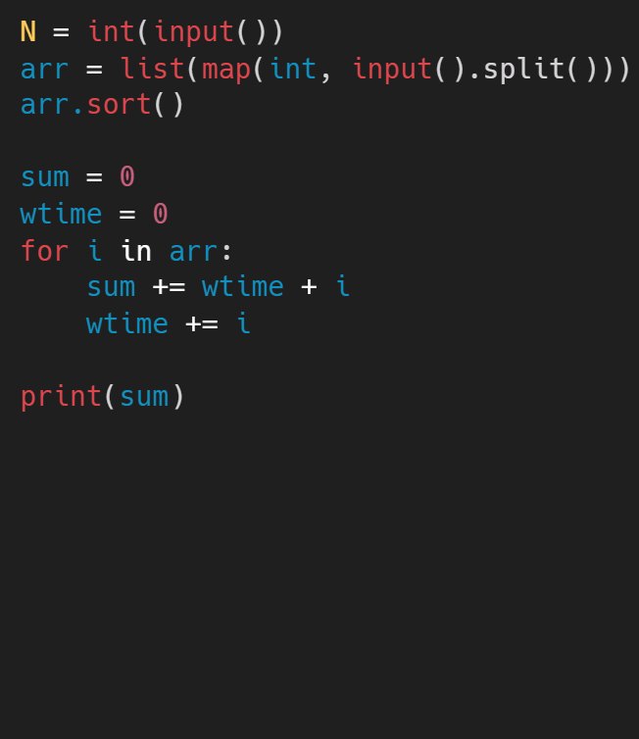
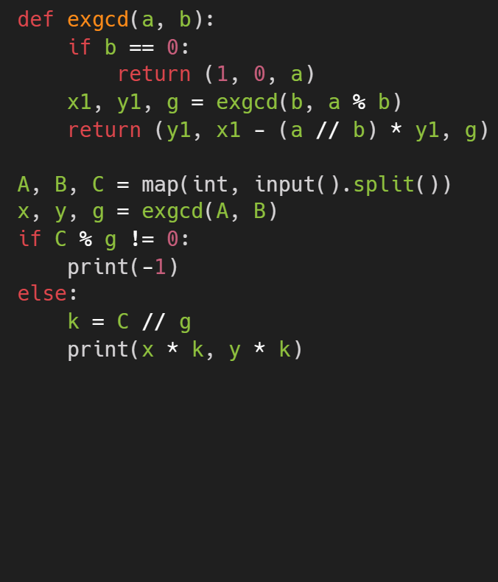
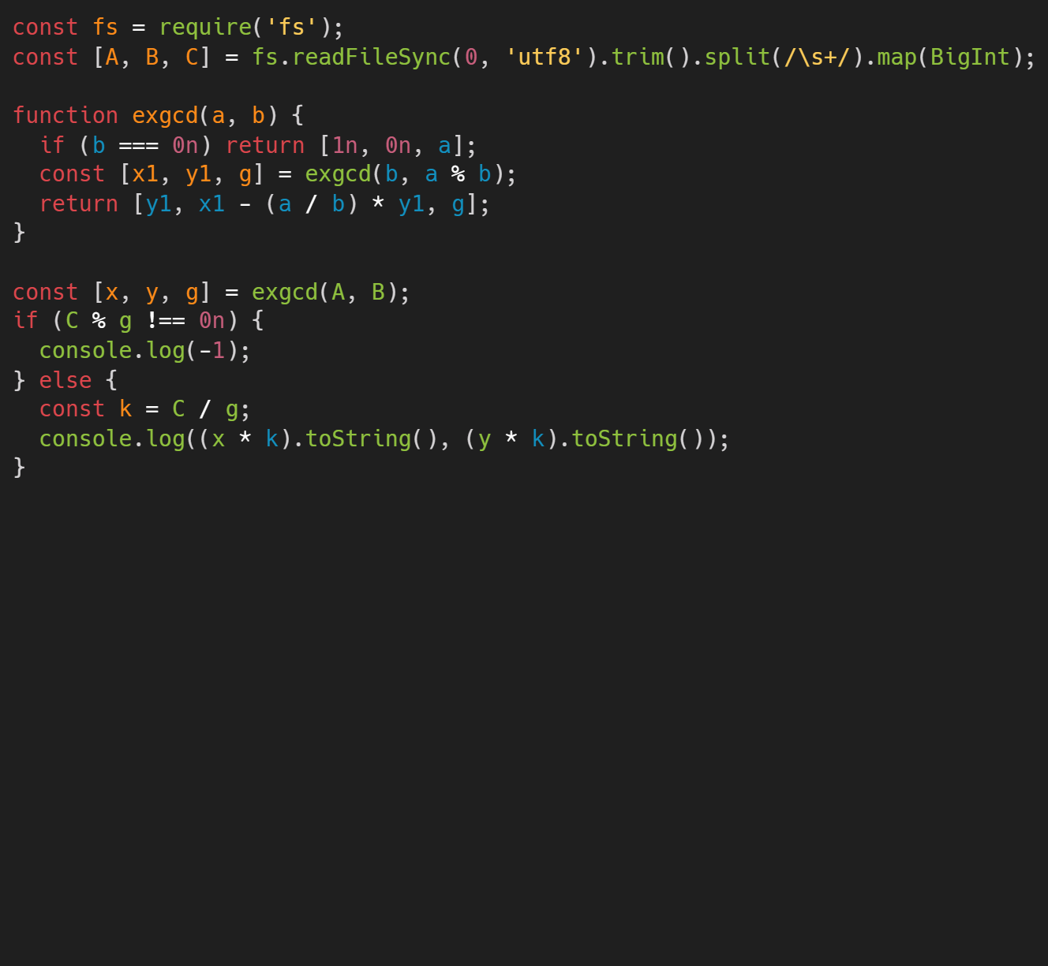
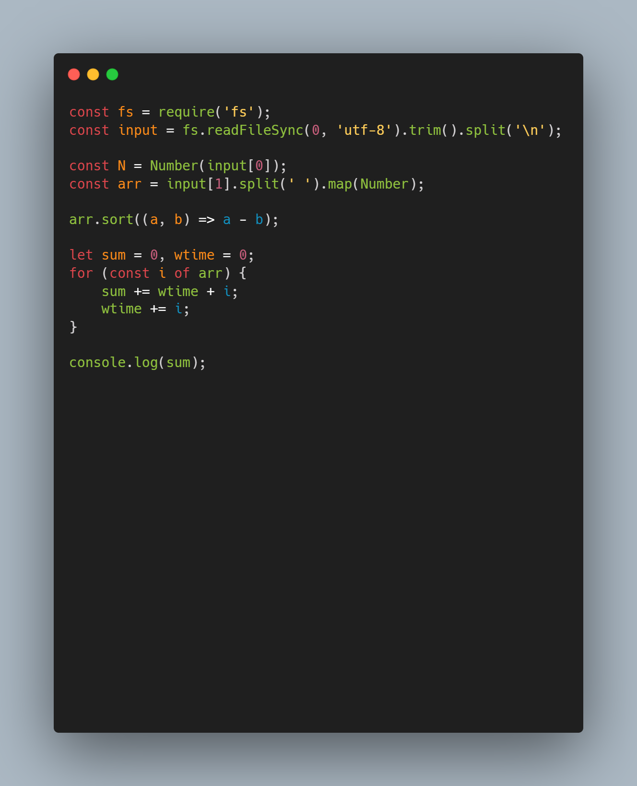
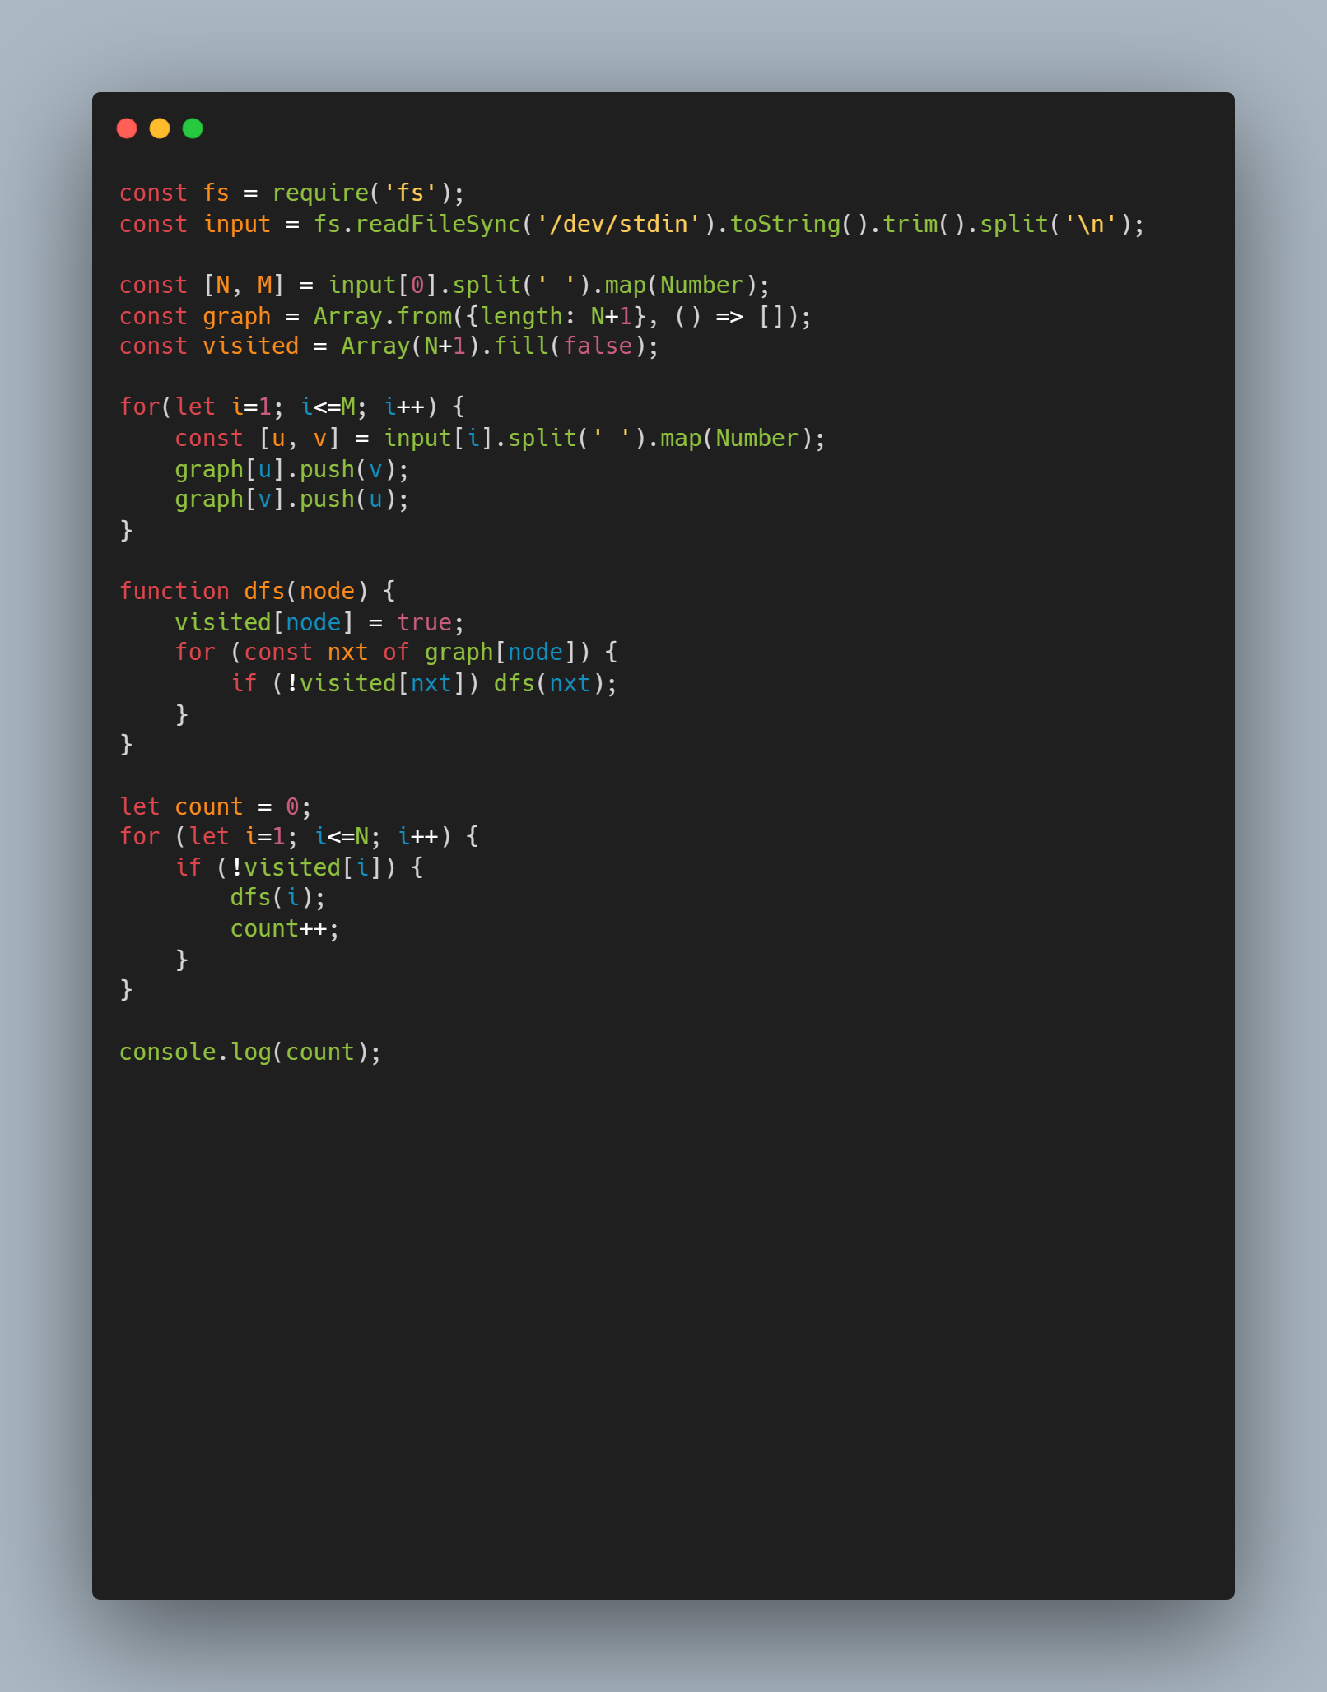
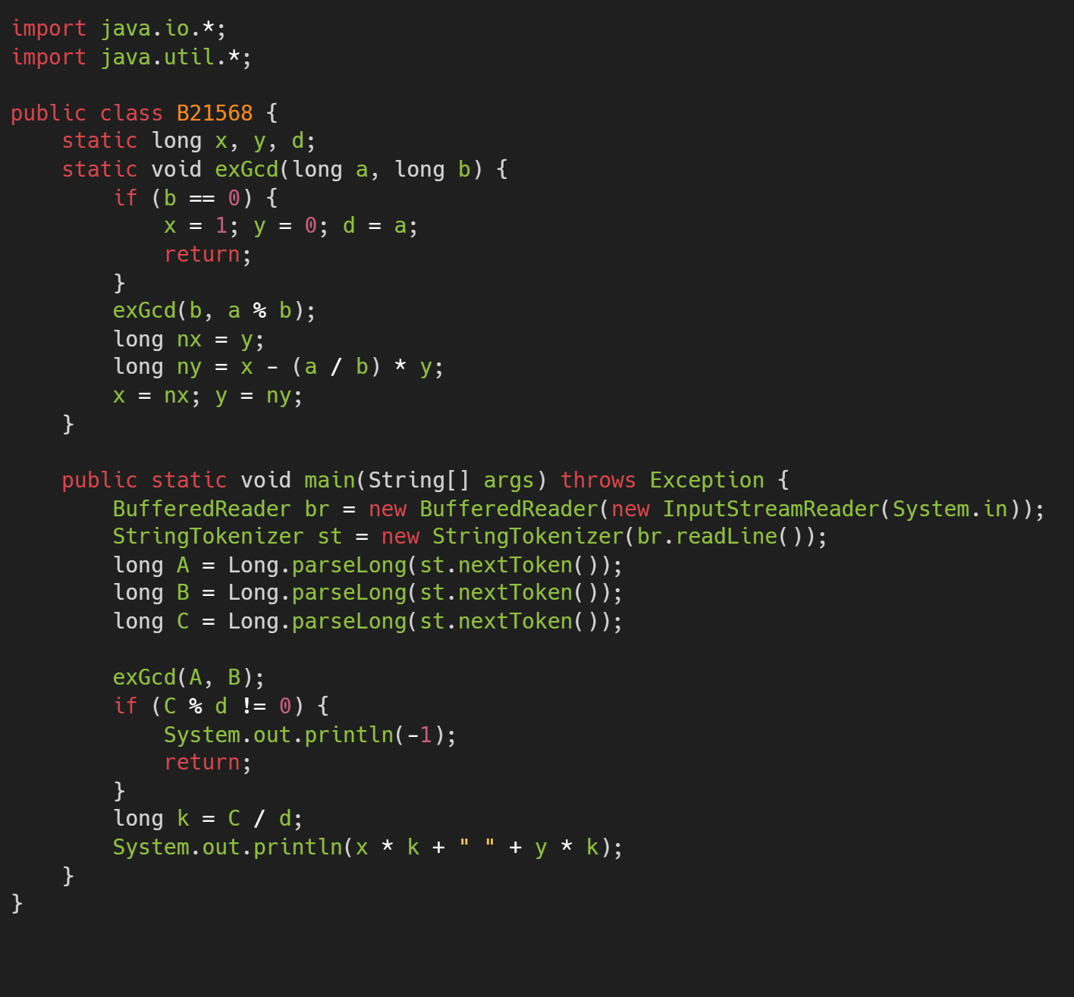
21568. Ax+By=C

Slide 41
Reference
백준 온라인 저지
ChatGPT
perplexity
https://www.acmicpc.net/
https://chatgpt.com/
https://www.perplexity.ai/

Slide 42
감사합니다
이름 : 김규태
학번 : 2020575009

